Slide 1
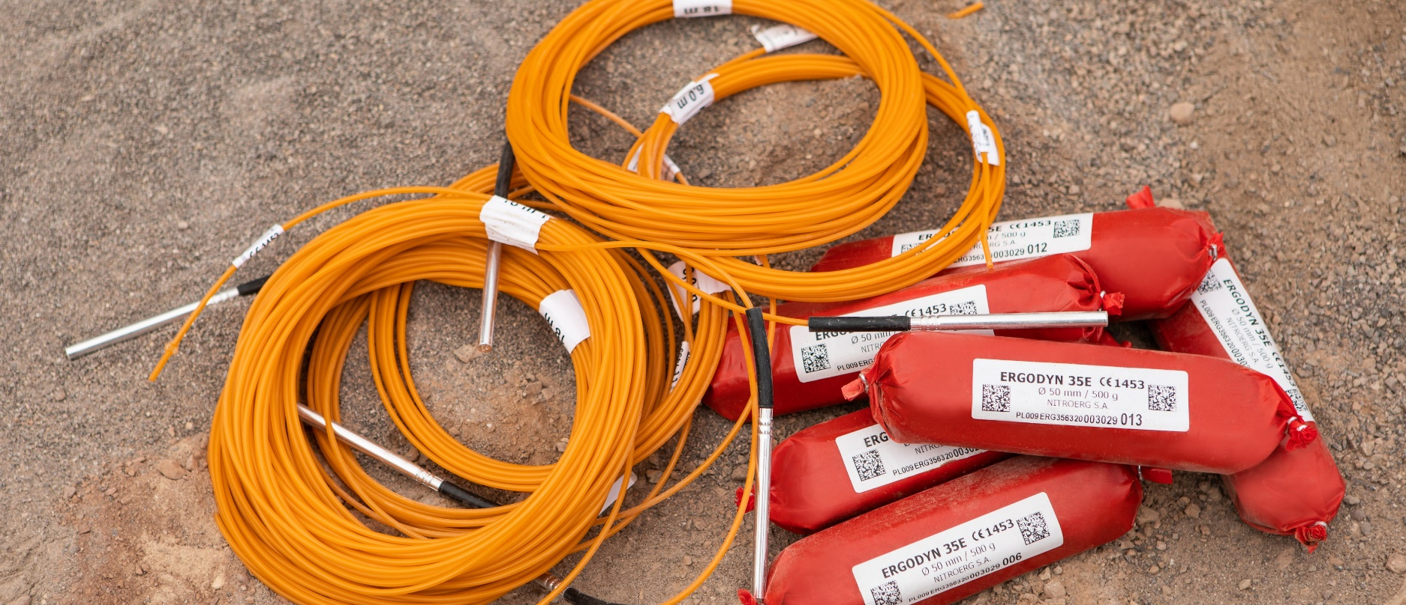
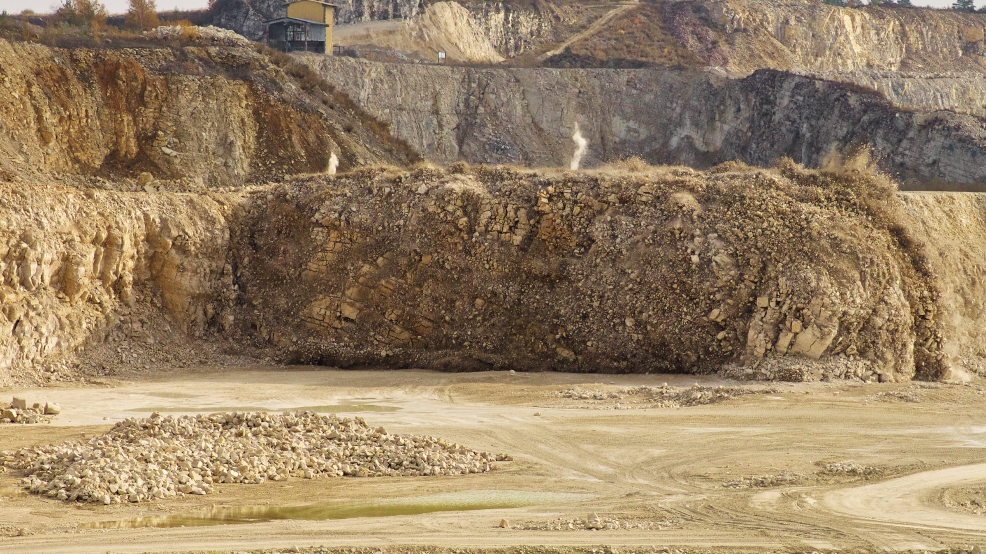
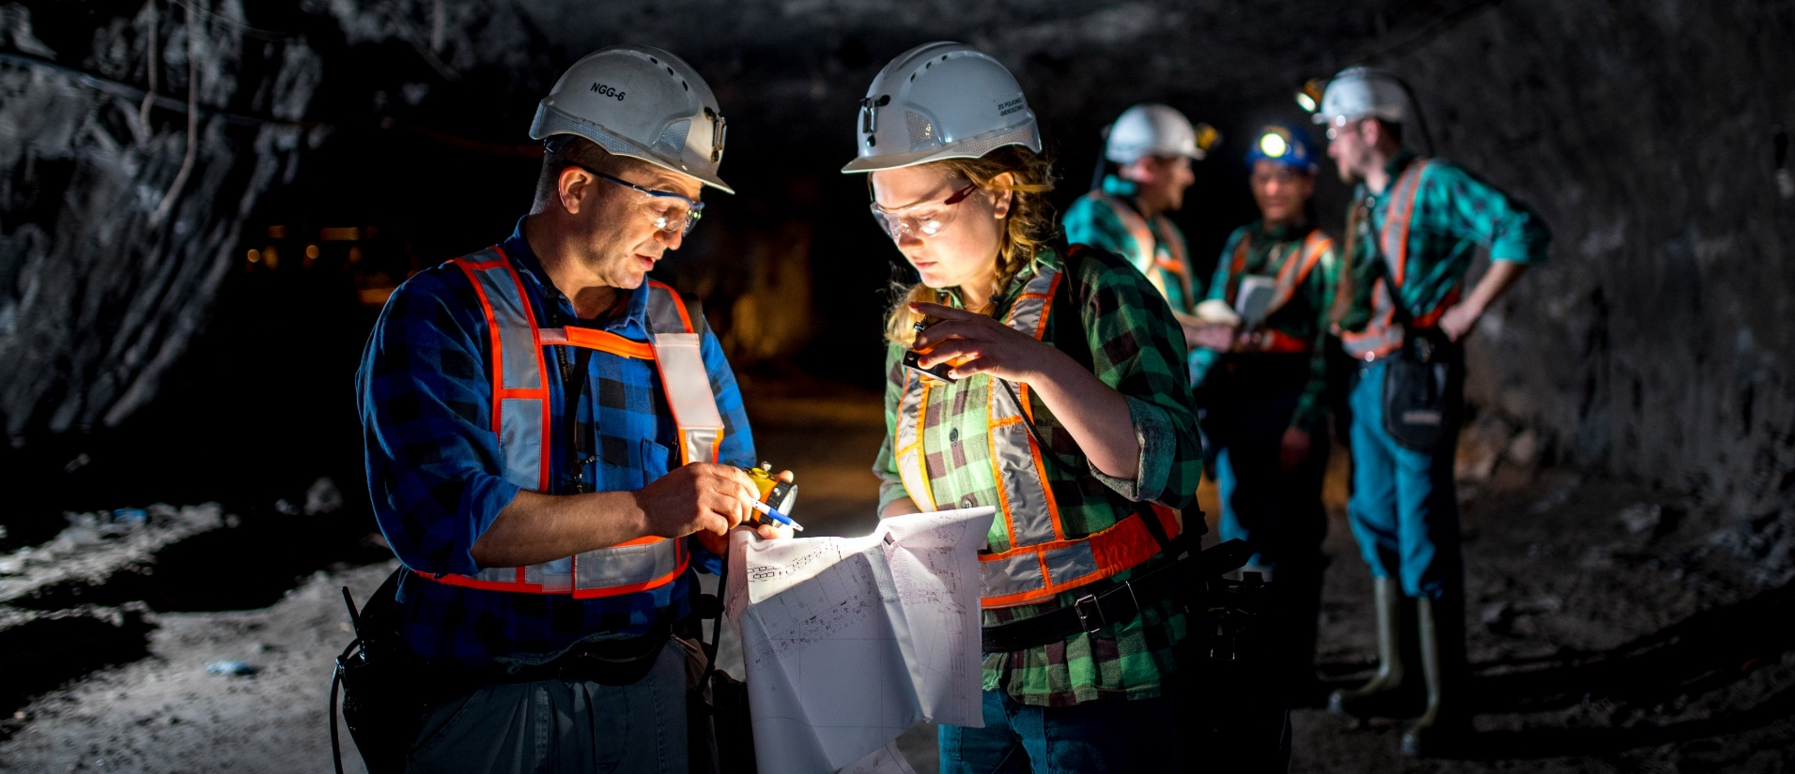

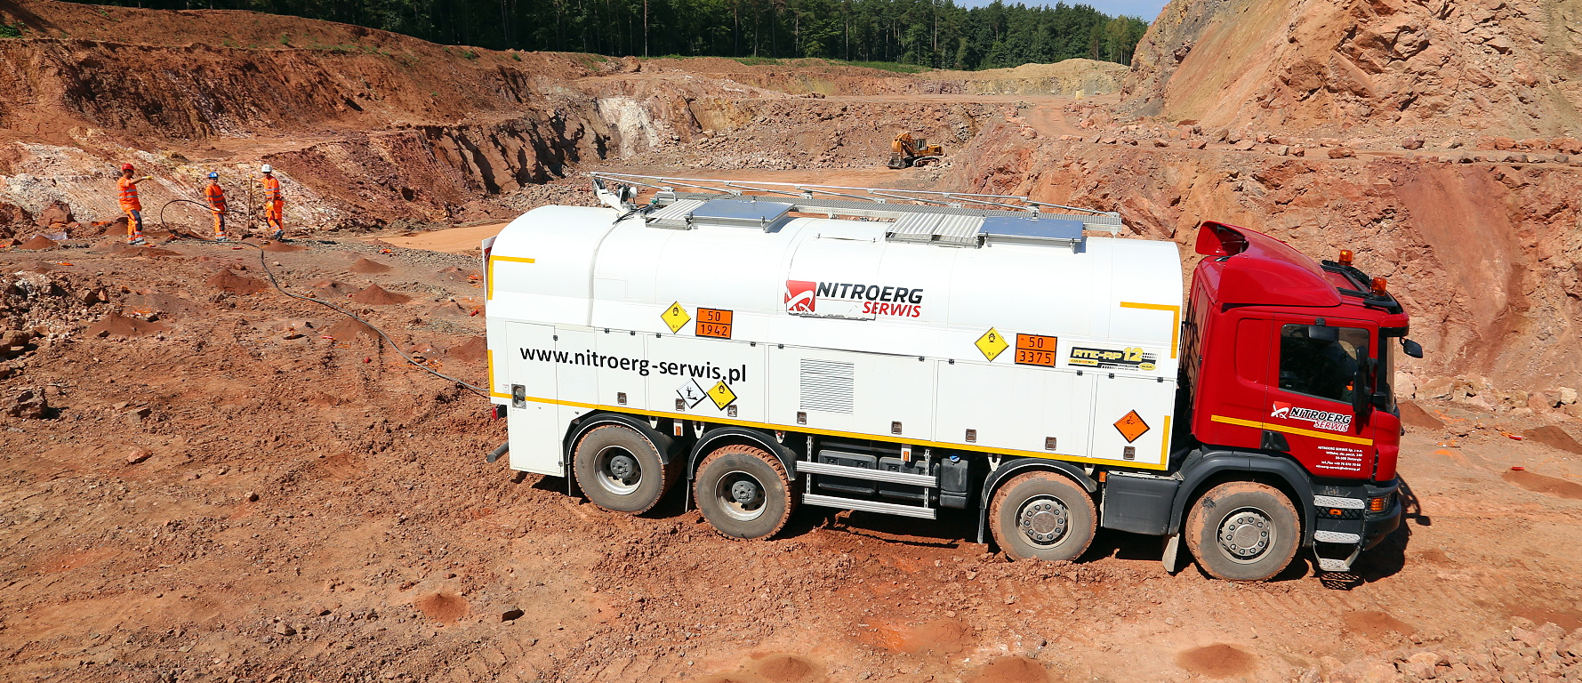
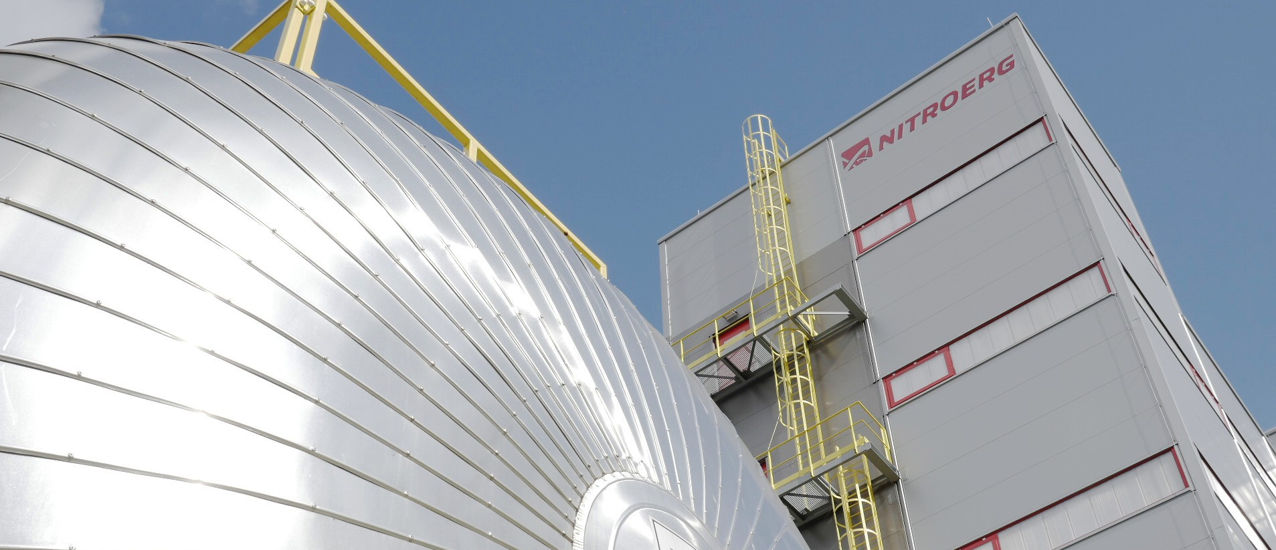
PREZENTACJA FIRMY
NITROERG S.A.
Jesteśmy największym w Polsce i jednym z największych w Europie producentem materiałów wybuchowych oraz systemów inicjowania do użytku cywilnego. Produkujemy także cenione uszlachetniacze oleju napędowego. Dzięki 150-letniemu doświadczeniu oraz ciągłemu rozwojowi jesteśmy wiarygodnym partnerem biznesowym, posiadającym odbiorców na sześciu kontynentach.

Slide 2
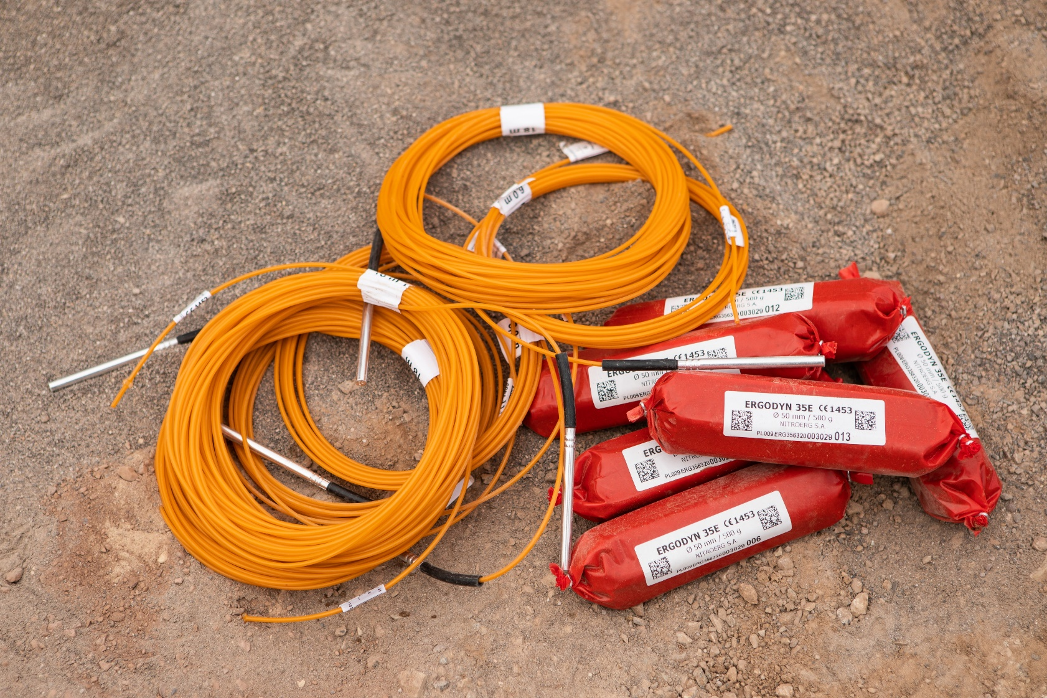
PREZENTACJA FIRMY
NITROERG S.A.
Jesteśmy największym w Polsce i jednym z największych w Europie producentem materiałów wybuchowych oraz systemów inicjowania
do użytku cywilnego. Produkujemy także cenione uszlachetniacze oleju napędowego.
Dzięki ponad 150-letniemu doświadczeniu oraz ciągłemu rozwojowi jesteśmy wiarygodnym partnerem biznesowym, posiadającym odbiorców na sześciu kontynentach.

Slide 3
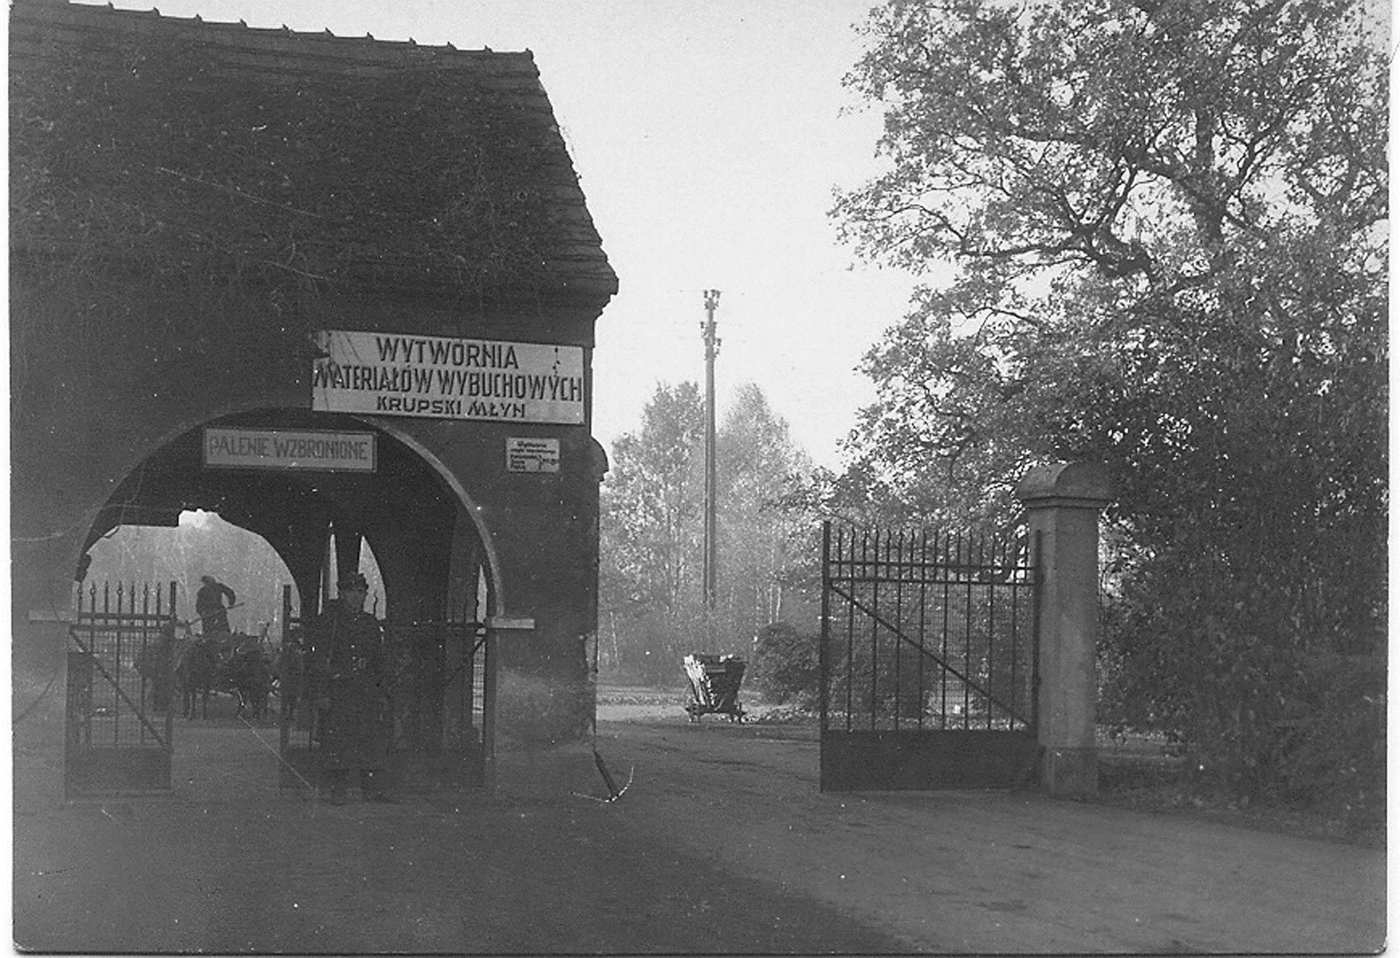

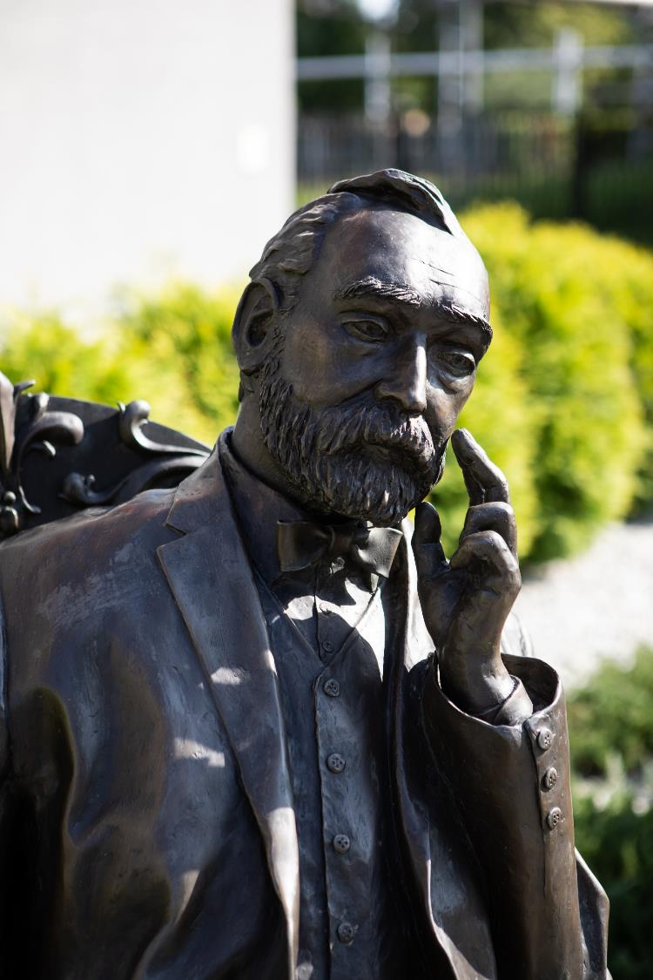
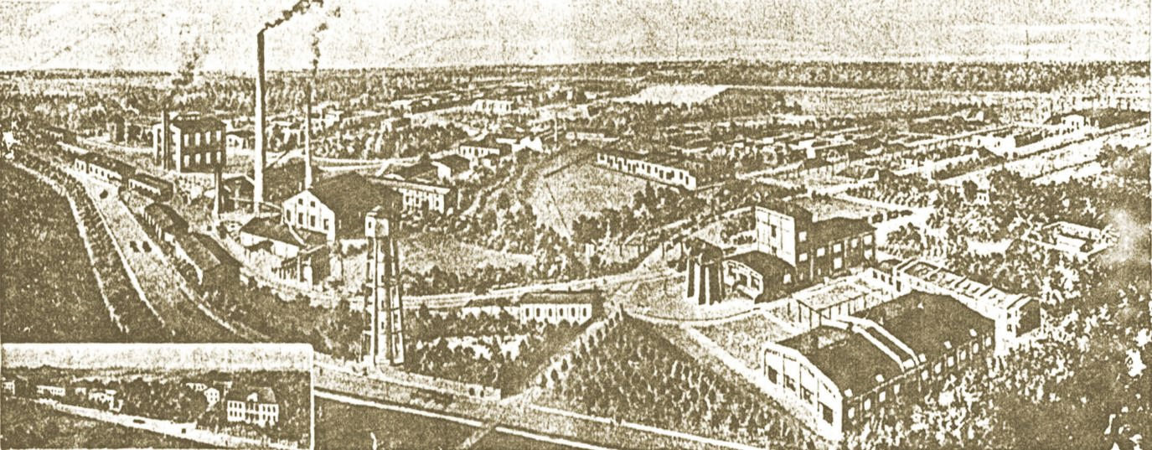
TRADYCJA
W kilka lat po wynalezieniu dynamitu przez Alfreda Nobla w Bieruniu i w Krupskim Młynie powstały dwa niezależne zakłady produkujące materiały wybuchowe. Obecnie działają jako jedna firma NITROERG S.A.
Jesteśmy największym w Polsce i jednym z największych w Europie producentem materiałów wybuchowych oraz systemów inicjowania
do użytku cywilnego. Produkujemy także cenione uszlachetniacze oleju napędowego.
Dzięki 150-letniemu doświadczeniu oraz ciągłemu rozwojowi jesteśmy wiarygodnym partnerem biznesowym, posiadającym odbiorców na sześciu kontynentach.

Slide 4
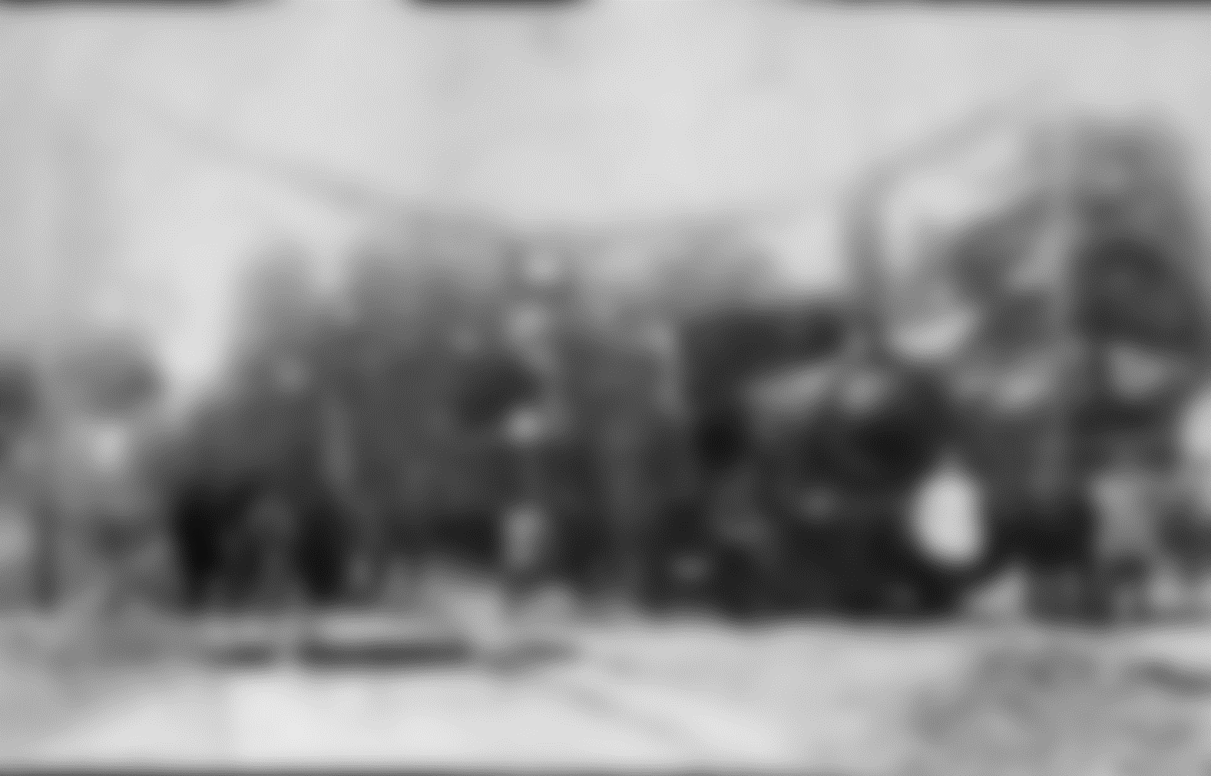
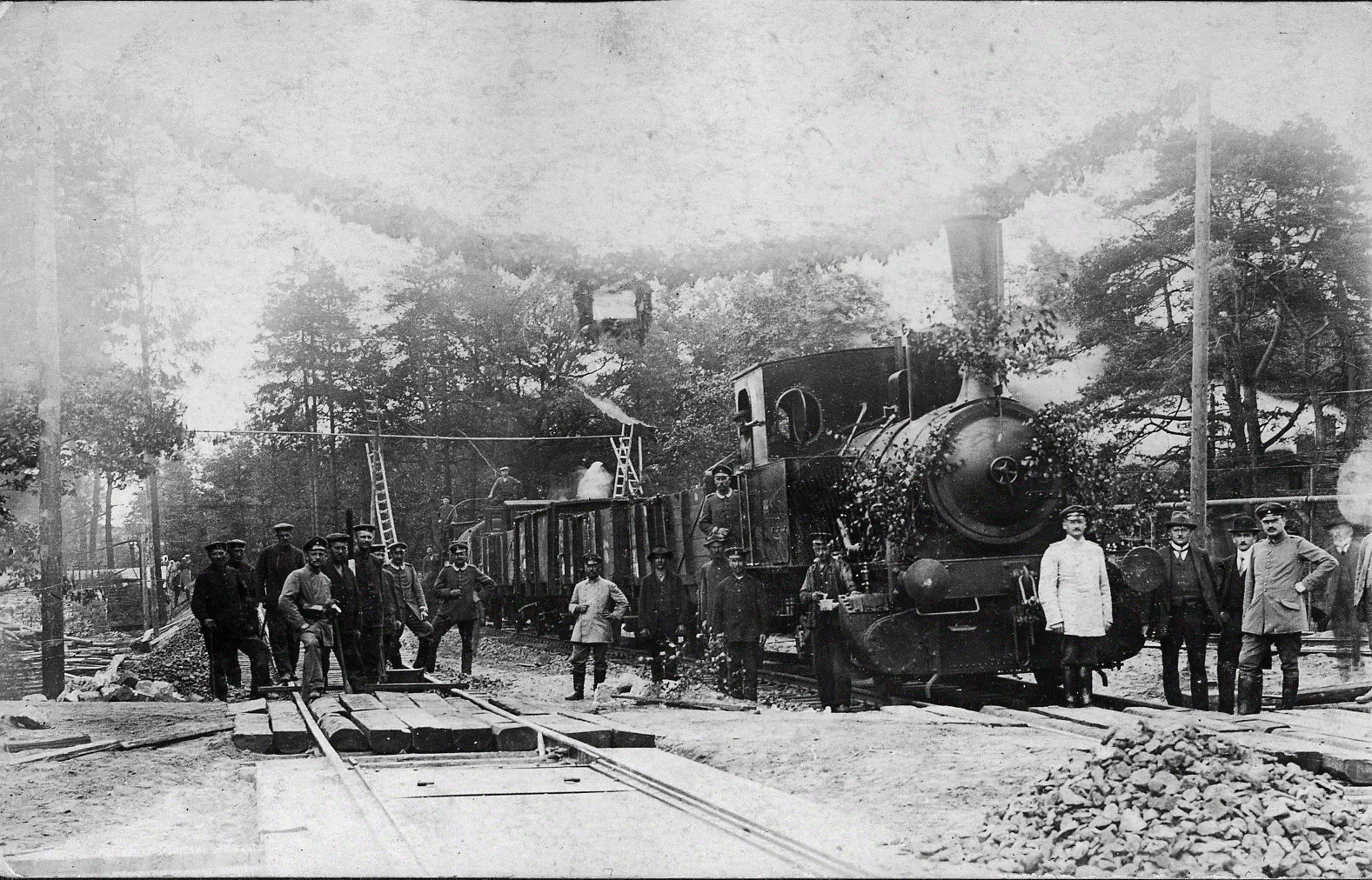
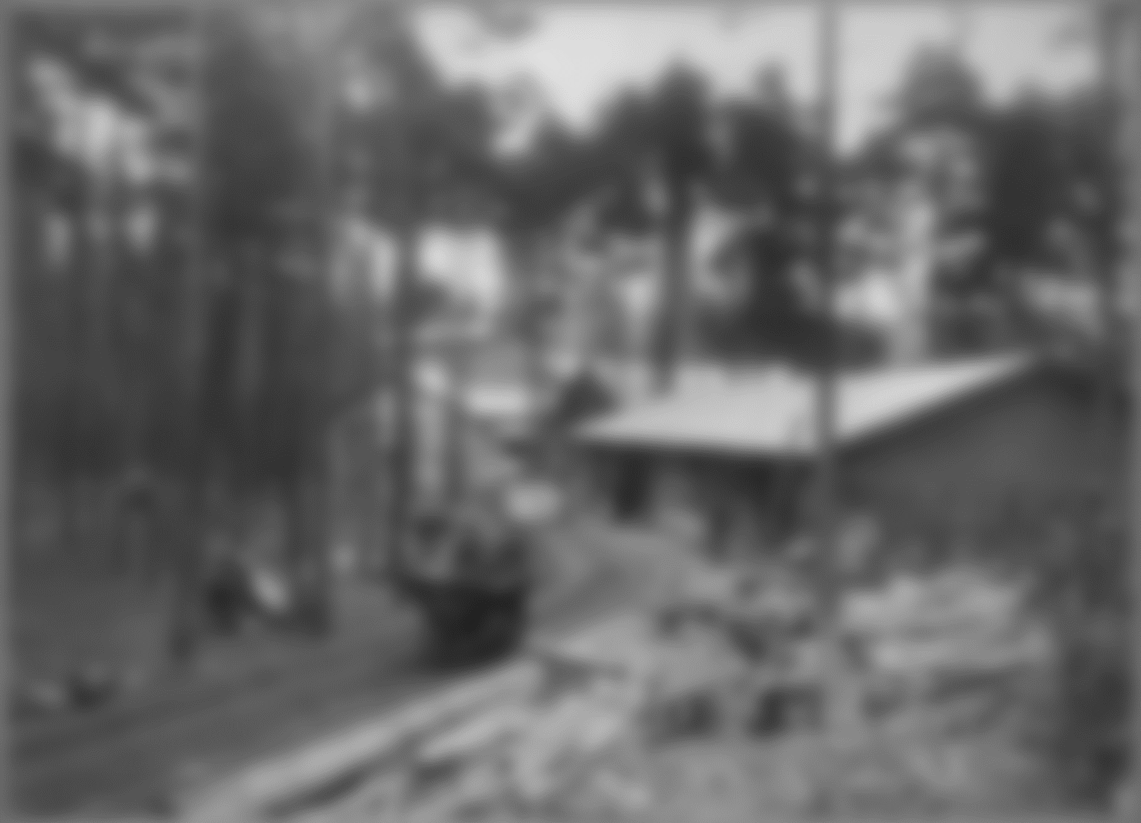
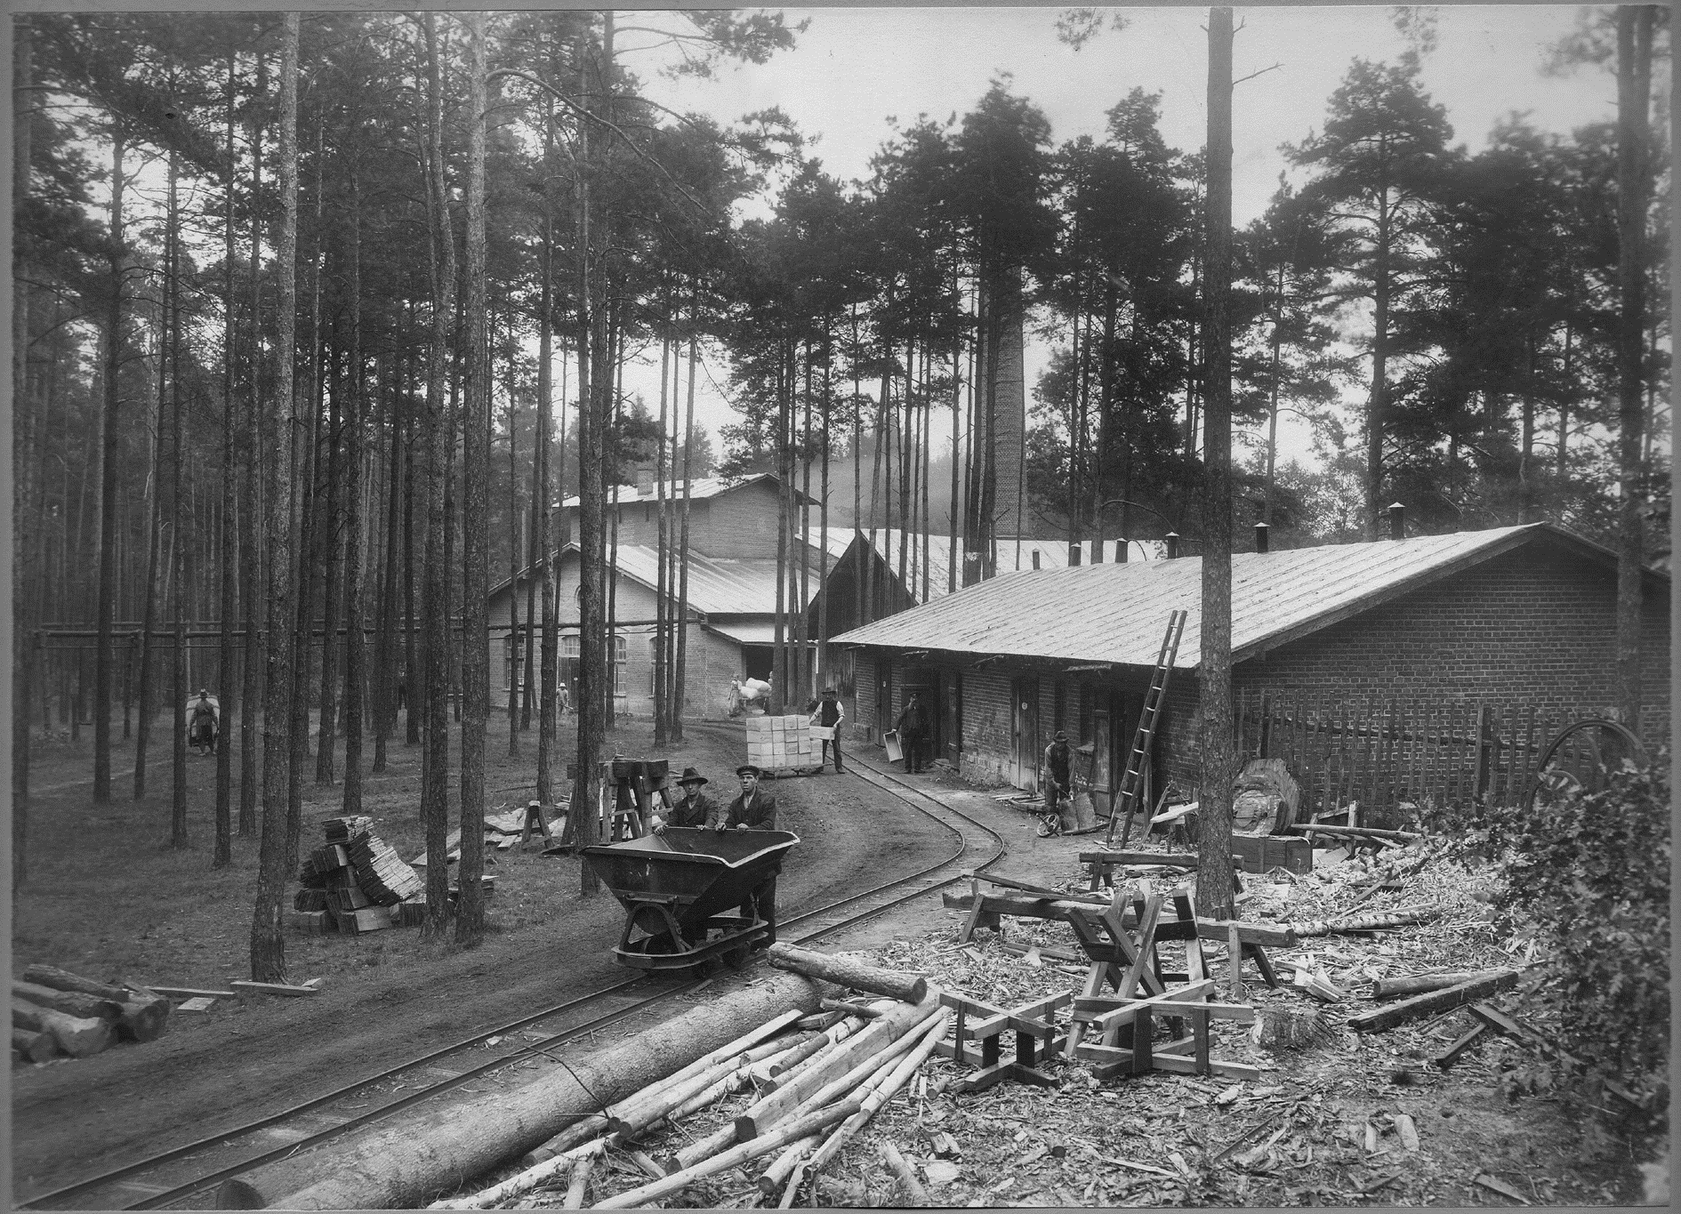

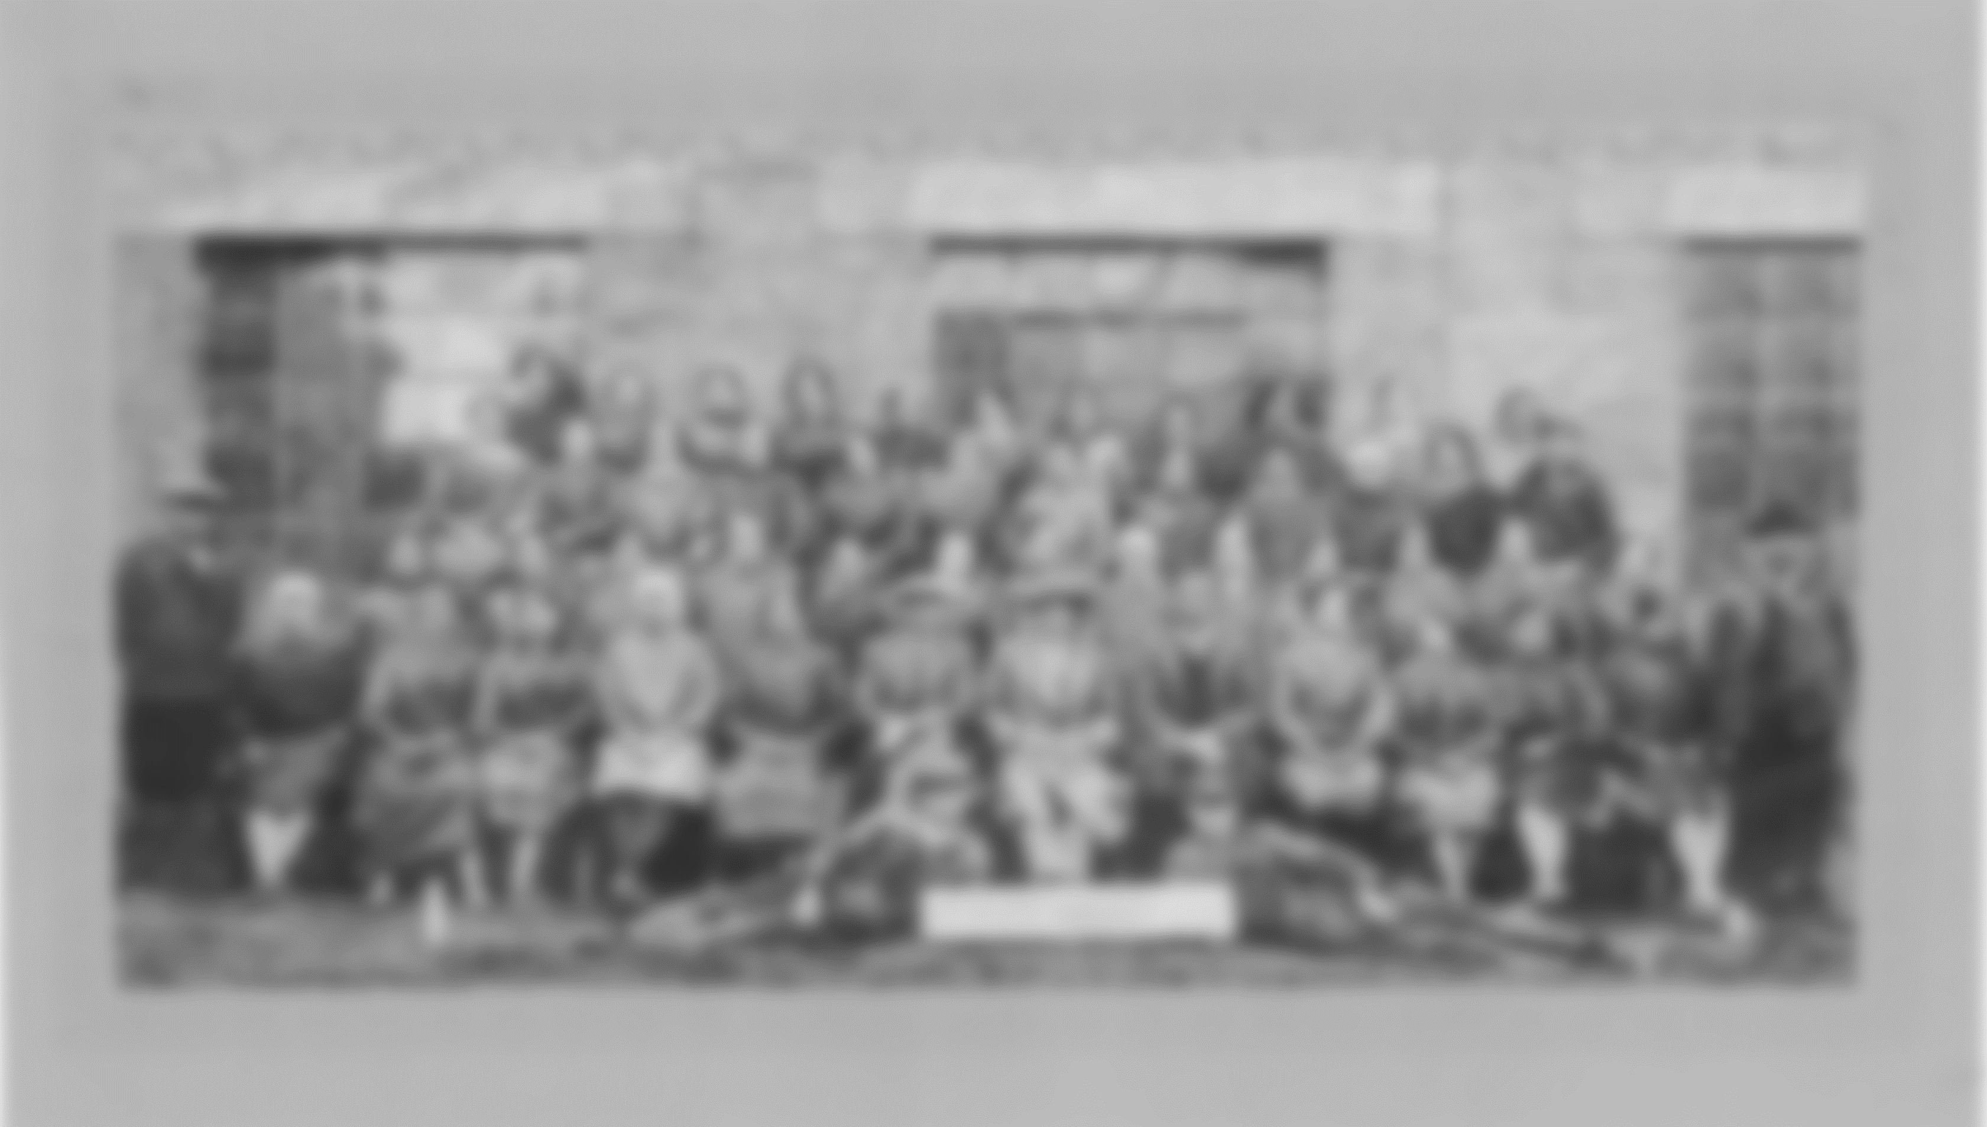





TRADYCJA
W kilka lat po wynalezieniu dynamitu przez Alfreda Nobla w Bieruniu i w Krupskim Młynie powstały dwa niezależne zakłady produkujące materiały wybuchowe. Obecnie działają jako jedna firma NITROERG S.A.
8
1871
4 lata po
wynalezieniu
dynamitu
Działamy
nieprzerwanie od
Powstanie fabryki
materiałów wybuchowych
150 lat
fabryka dynamitu na świecie

Slide 5
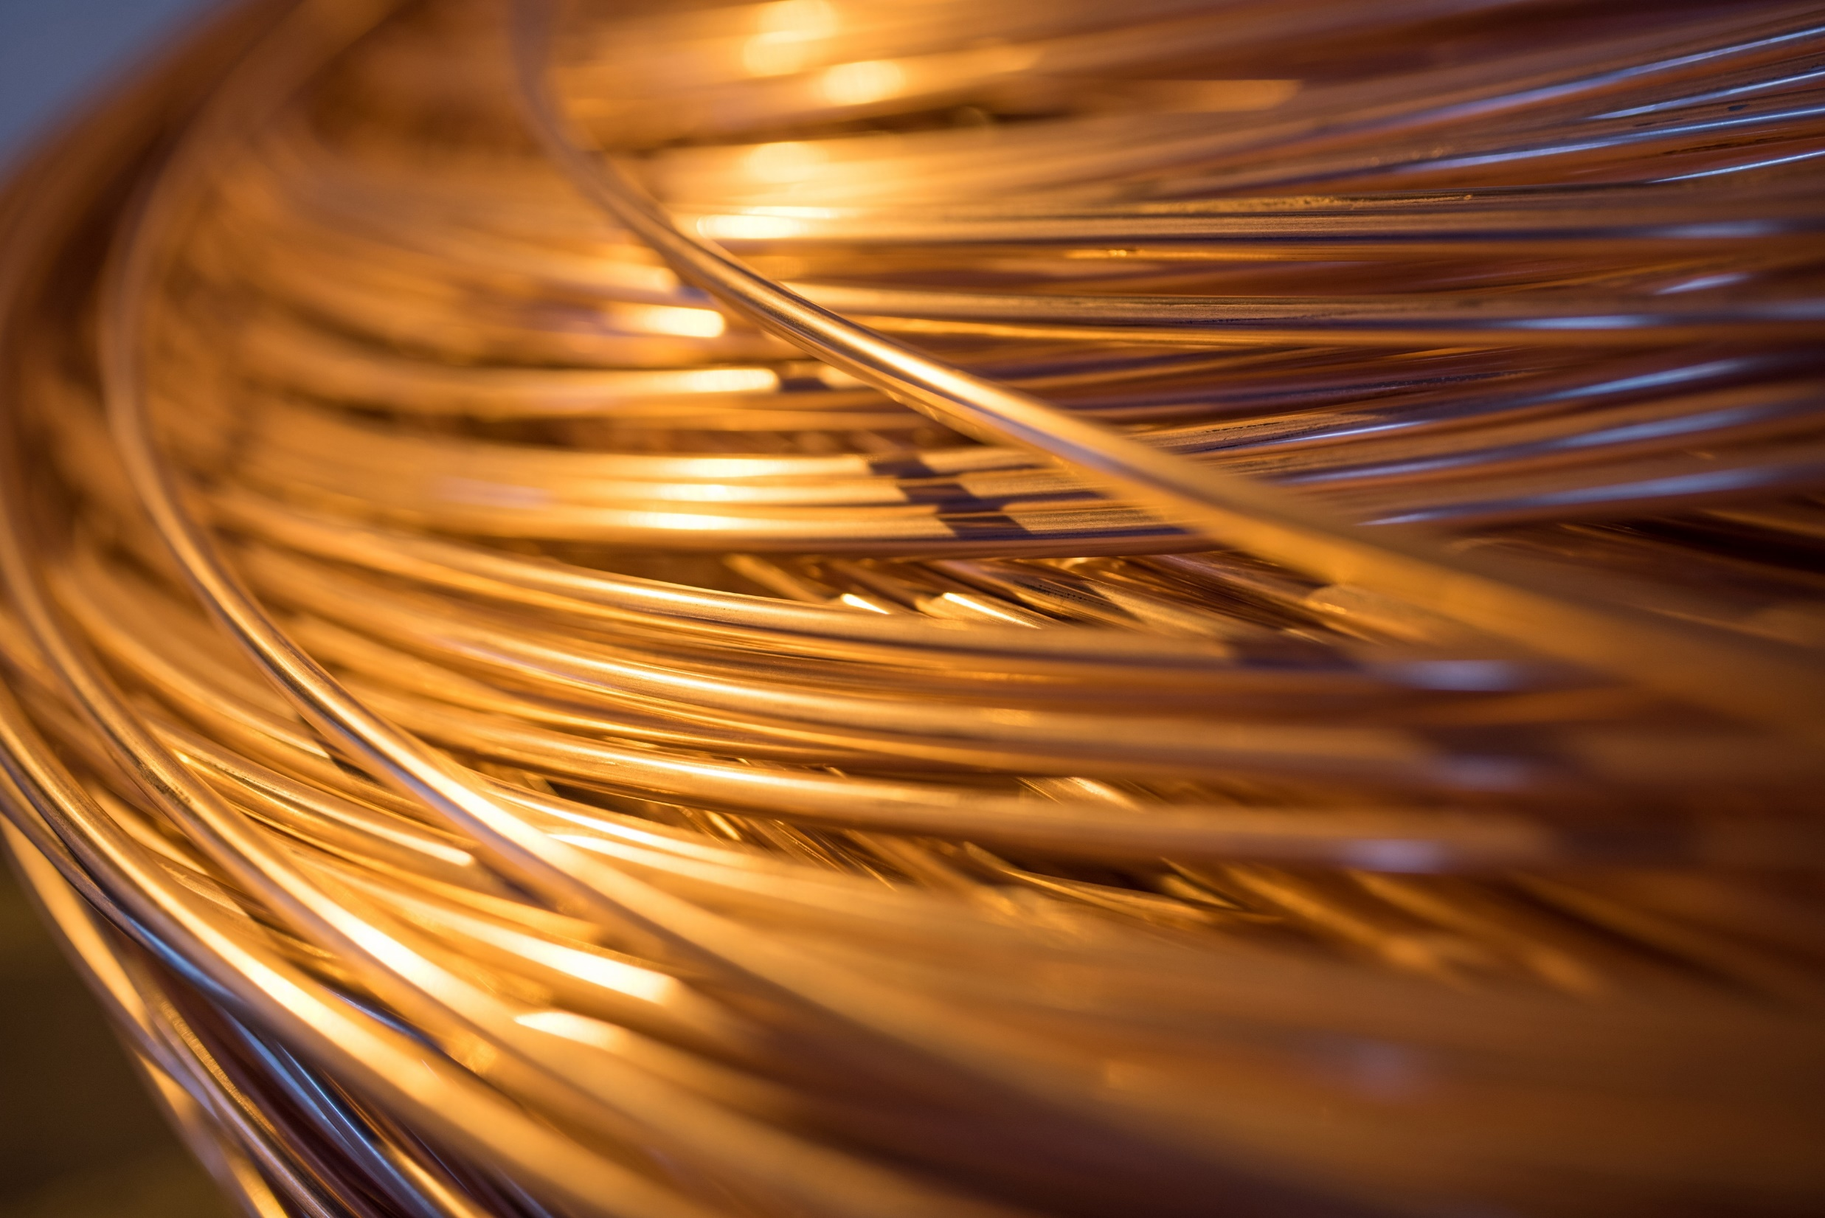
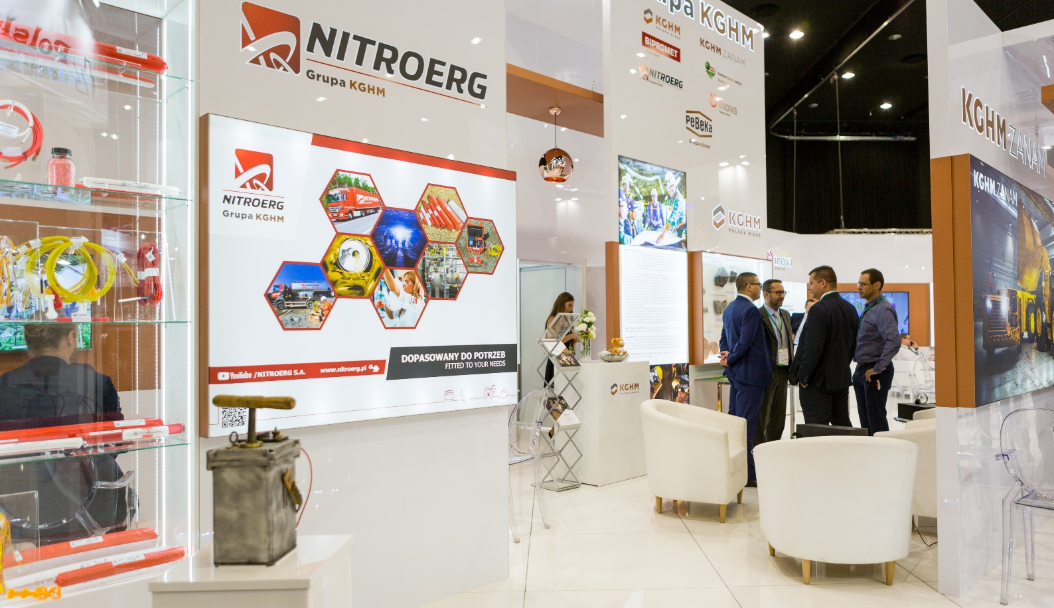
TRADYCJA
ORGANIZACJA
Od 2011 roku naszym głównym udziałowcem jest KGHM Polska Miedź S.A. - światowy lider w produkcji srebra oraz miedzi, który działa na trzech kontynentach: w Europie, Ameryce Północnej i Ameryce Południowej.
Działamy
nieprzerwanie od…
8.
1871
4 lata po
wynalezieniu
dynamitu.
150 lat
Powstanie fabryki
materiałów wybuchowych.
…fabryka dynamitu na świecie.

Slide 6
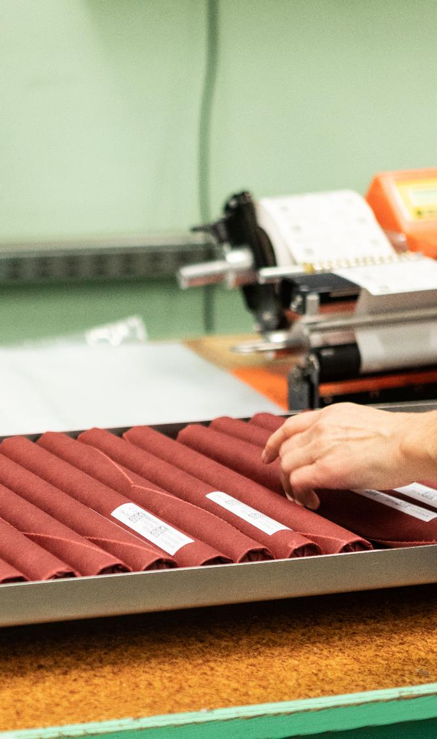

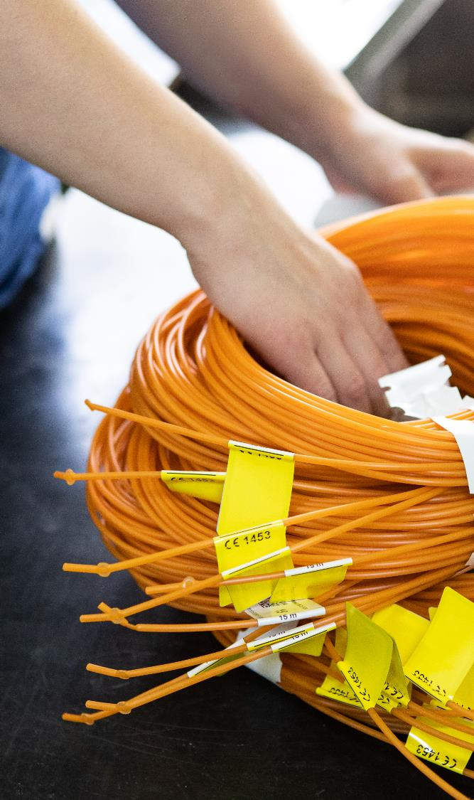










ORGANIZACJA
POTENCJAŁ
PRODUKTY
SŁAWOMIR
KWIATKOWSKI
GRZEGORZ
SOSNA
TOMASZ
MALISZEWSKI
CZŁONEK ZARZĄDU
Dyrektor ds. Produkcji i Handlu
PREZES ZARZĄDU
Dyrektor Generalny
CZŁONEK ZARZĄDU
Dyrektor ds. Finansowych
MATERIAŁY
WYBUCHOWE
SYSTEMY
INICJOWANIA
DODATKI
DO OLEJU
NAPĘDOWEGO
Sprzedaż
Obsługa klienta
Produkcja Materiałów Wybuchowych Emulsyjnych
Produkcja Materiałów Wybuchowych Nitroestrowych
Produkcja NITROCETU
Produkcja Środków Strzałowych
Technologia
Zarządzanie jakością i ochroną środowiska
Bezpieczeństwo i administracja
Inwestycje i utrzymanie ruchu
Zarządzanie zasobami ludzkimi
Marketing i analizy strategiczne
Badania i rozwój
Organizacja i promocja
BHP
Finanse i księgowość
Kontroling i analizy finansowe
Zakupy
Logistyka
Informatyka
NASZE MOŻLIWOŚCI PRODUKCYJNE

Slide 7
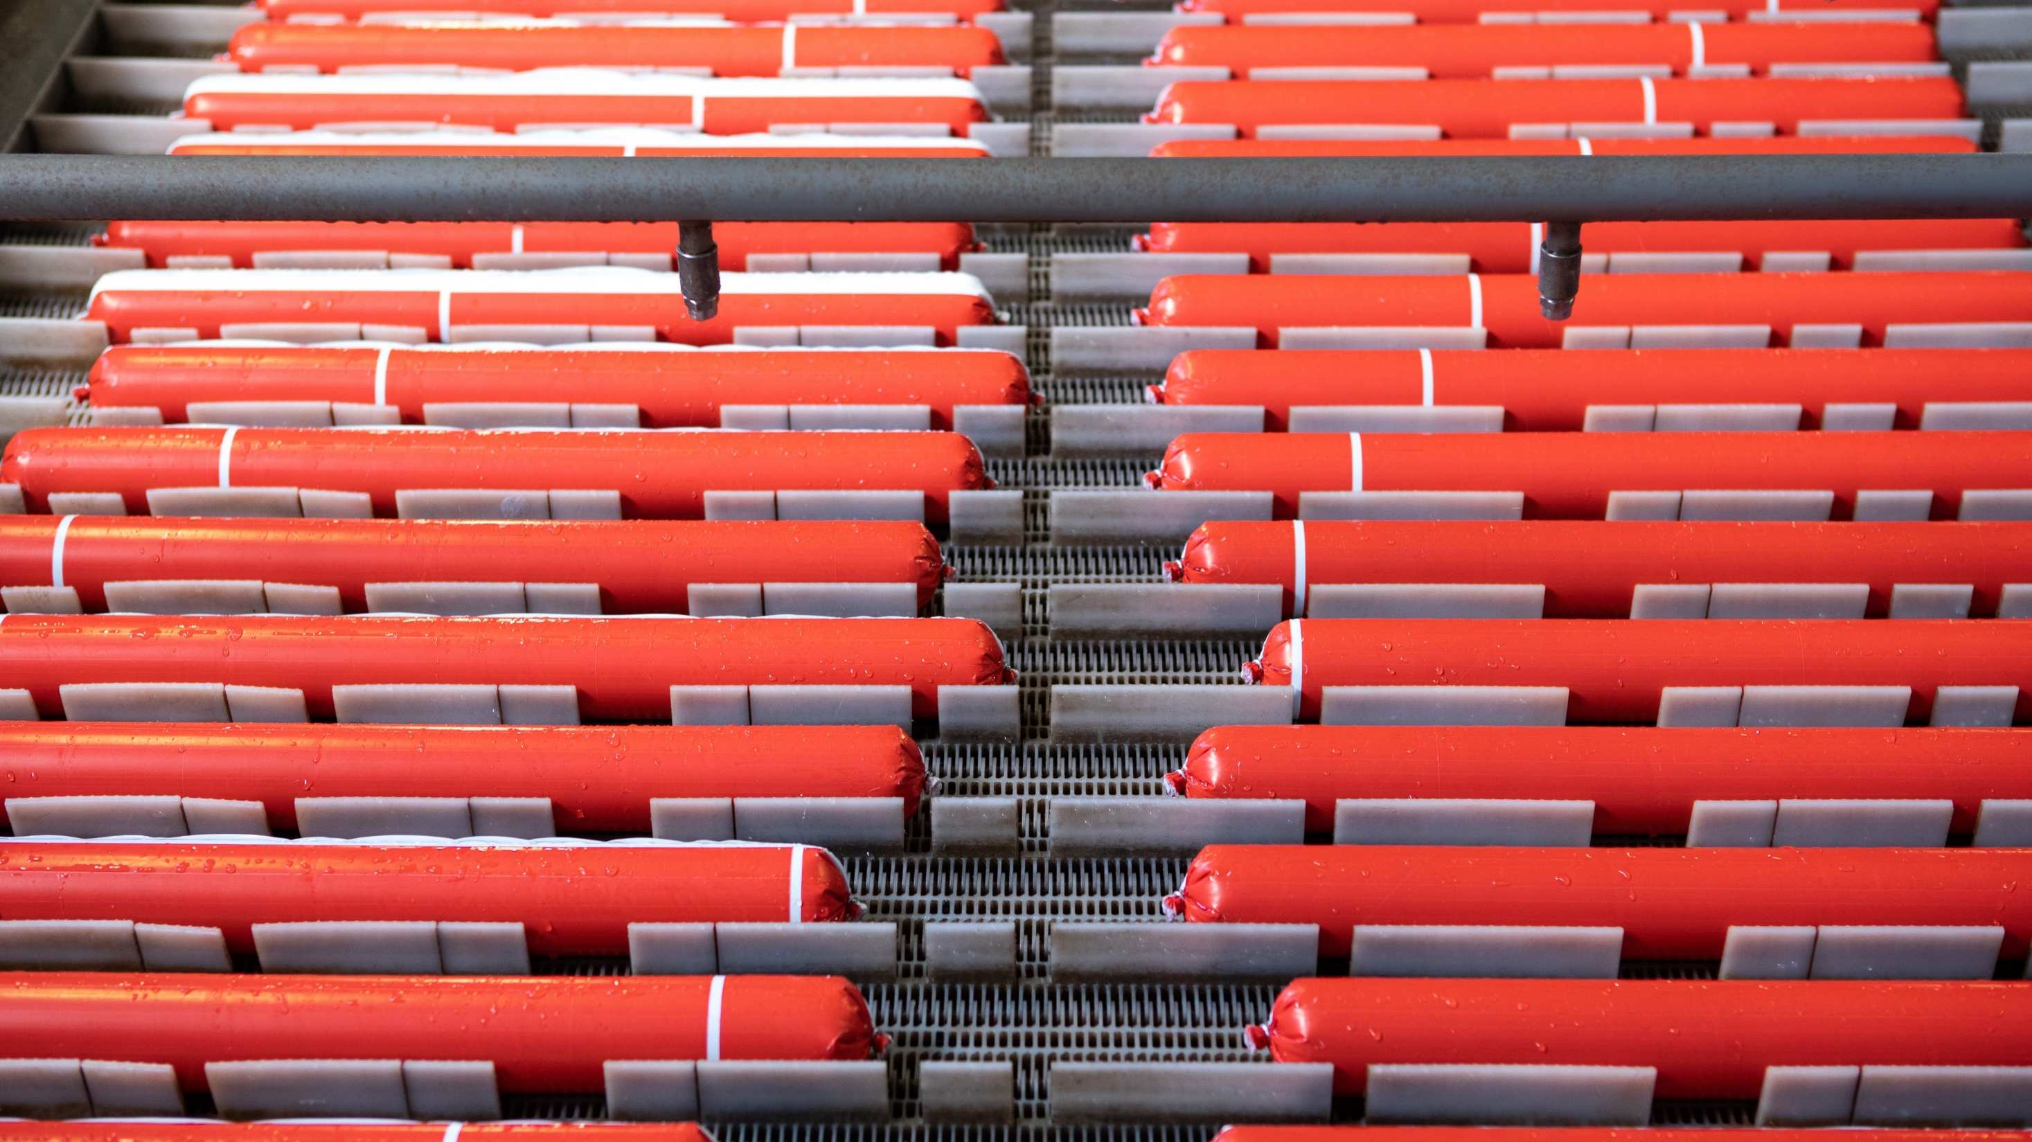
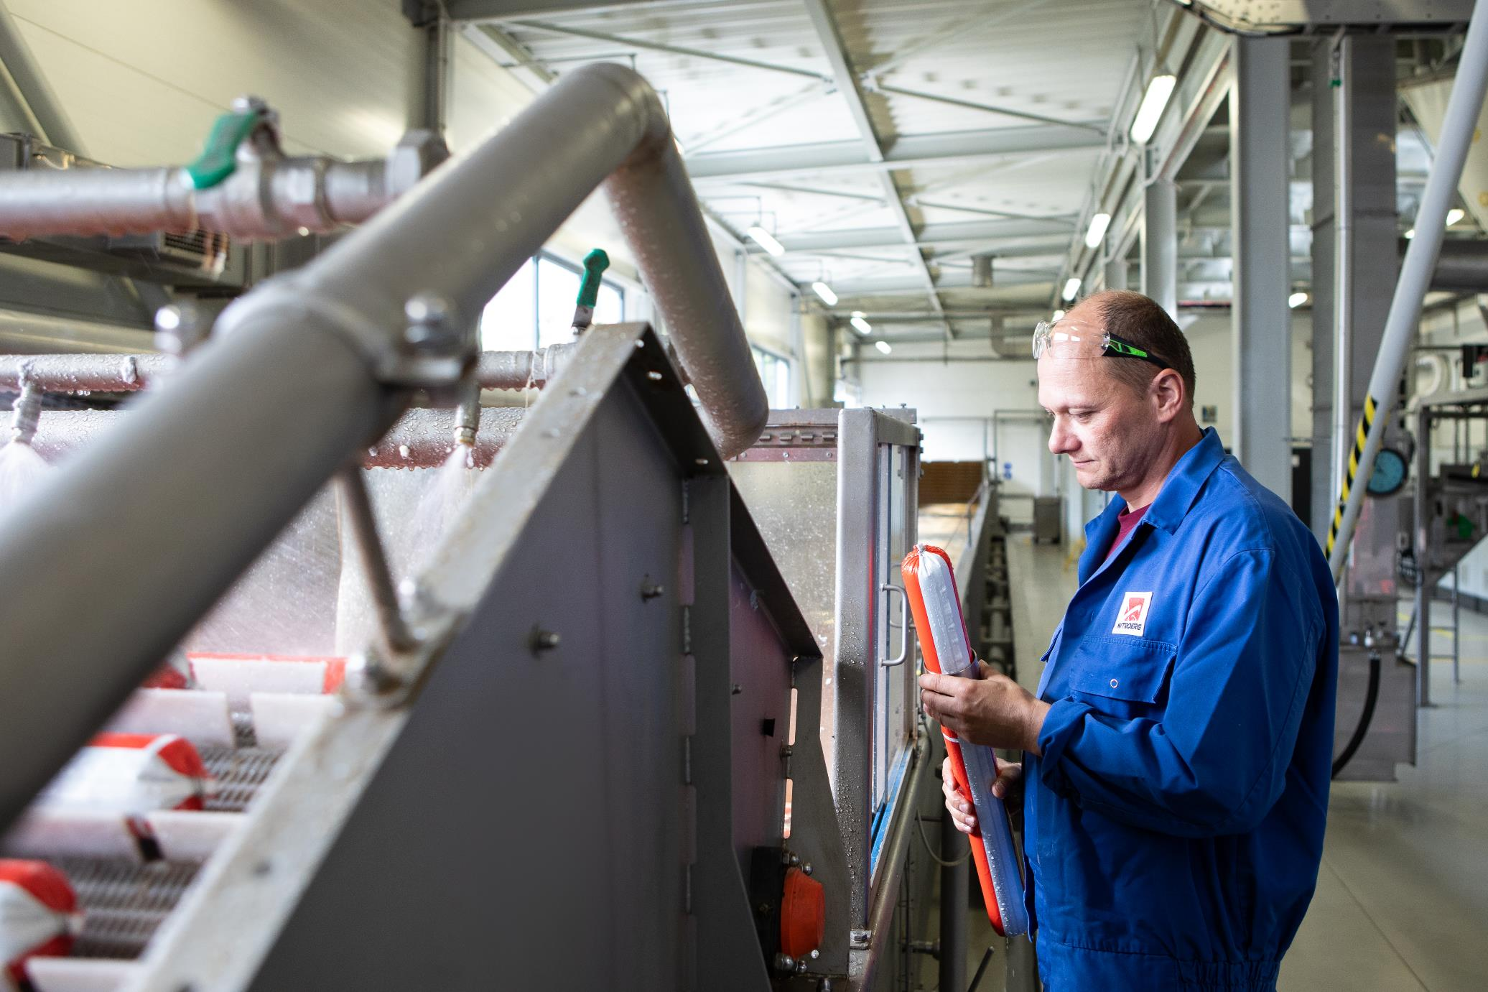




PRODUKTY
MATERIAŁY WYBUCHOWE
SZEROKI ASORTYMENT
materiałów wybuchowych do różnych warunków zastosowań
DUŻY WYBÓR
oferowanych średnic oraz wag nabojowanych materiałów wybuchowych dopasowany do wymagań klientów
TECHNOLOGIE PRODUKCJI
MATERIAŁY
WYBUCHOWE
Oferujemy szeroki asortyment materiałów wybuchowych, przeznaczonych do robót
strzałowych w górnictwie podziemnym, odkrywkowym,
jak i w pracach inżynieryjnych.
zapewniające dostosowanie produktów do potrzeb klientów (materiały nabojowane, luzem, zróżnicowane techniki uczulania, możliwość mechanicznego załadunku)
MATERIAŁY
WYBUCHOWE
SYSTEMY
INICJOWANIA
DODATKI
DO OLEJU
NAPĘDOWEGO

Slide 8
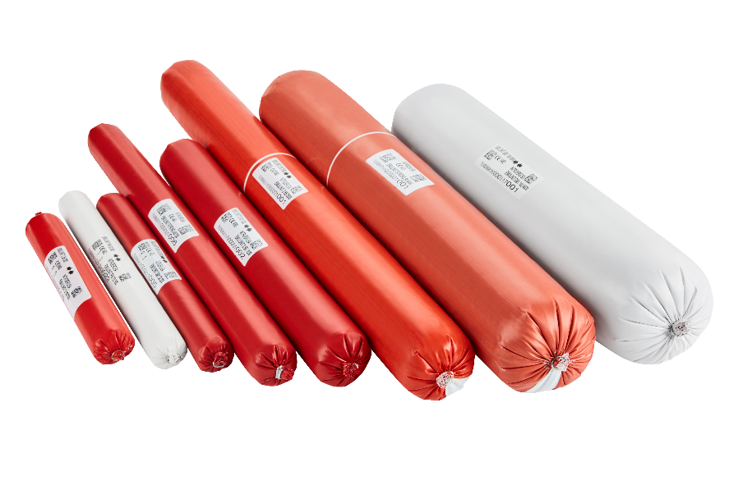


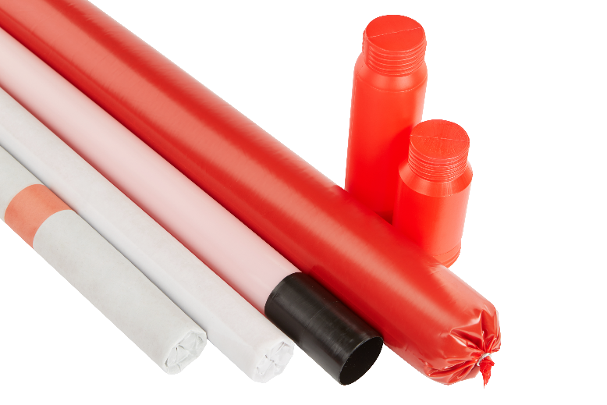


MATERIAŁY WYBUCHOWE
SZEROKI ASORTYMENT
materiałów wybuchowych do różnych warunków zastosowań eksploatacyjnych
DUŻY WYBÓR
oferowanych średnic oraz wag nabojowanych materiałów wybuchowych dopasowany do wymagań klientów
MATERIAŁY
WYBUCHOWE
TECHNOLOGIE PRODUKCJI
Oferujemy szeroki asortyment materiałów wybuchowych, przeznaczonych do robót
strzałowych w górnictwie podziemnym, odkrywkowym,
jak i w pracach inżynieryjnych.
zapewniające dostosowanie produktów do potrzeb klientów (materiały nabojowane, luzem, zróżnicowane techniki uczulania, możliwość mechanicznego załadunku)
Przeznaczone do stosowania w miejscach, gdzie
nie występuje zagrożenie wybuchem metanu lub pyłu węglowego.
dynamity: ERGODYNY, POLADYN
emulsyjne (nabojowane i luzem): EMULINITY
Przeznaczone do stosowania w miejscach, gdzie
występuje zagrożenie wybuchem metanu lub pyłu węglowego
emulsyjne: EMULINIT PM

Slide 9

MATERIAŁY WYBUCHOWE
SZEROKI ASORTYMENT
materiałów wybuchowych do różnych warunków zastosowań
DUŻY WYBÓR
Przeznaczone do stosowania w miejscach, gdzie
nie występuje zagrożenie wybuchem metanu lub pyłu węglowego.
dynamity: ERGODYNY, POLADYN
emulsyjne (nabojowane i luzem): EMULINITY
oferowanych średnic oraz wag nabojowanych materiałów wybuchowych dopasowany do wymagań klientów
TECHNOLOGIE PRODUKCJI
Oferujemy szeroki asortyment materiałów wybuchowych, przeznaczonych do robót
strzałowych w górnictwie podziemnym, odkrywkowym,
jak i w pracach inżynieryjnych.
Przeznaczone do stosowania w miejscach, gdzie
występuje zagrożenie wybuchem metanu lub pyłu węglowego
emulsyjne: EMULINIT PM
zapewniające dostosowanie produktów do potrzeb klientów (materiały nabojowane, luzem, zróżnicowane techniki uczulania, możliwość mechanicznego załadunku)

Slide 10

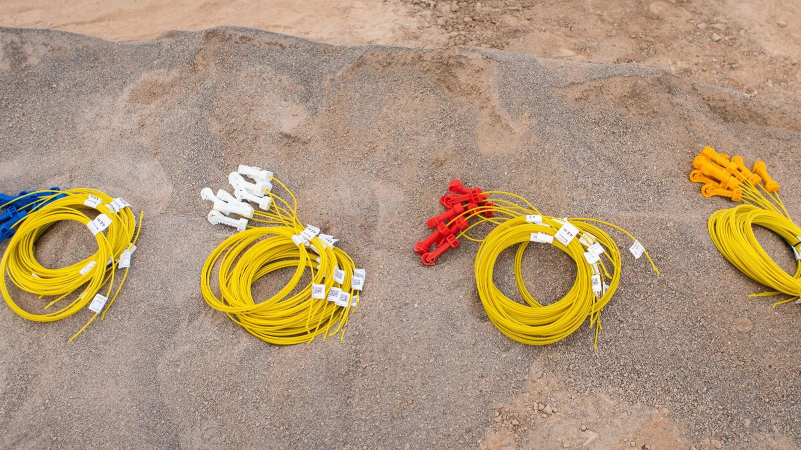
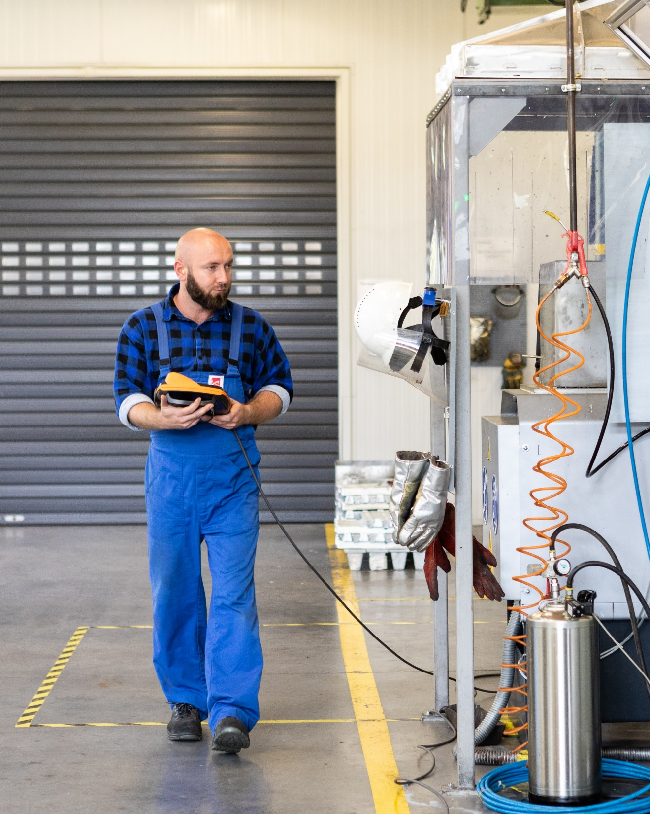
MATERIAŁY WYBUCHOWE
SYSTEMY INICJOWANIA
SZEROKI ASORTYMENT
systemów inicjowania do różnych warunków
zastosowań, w tym wzmocnione, ciśnieniowe
i termoodporne
DUŻY WYBÓR
oferowanych typów zapalników: elektryczne,
Nieelektryczne oraz elektroniczne, dopasowane
do wymagań klientów
SYSTEMY
INICJOWANIA
TECHNOLOGIE PRODUKCJI
Firma NITROERG oferuje szeroki zakres systemów inicjowania, przeznaczonych do robót strzałowych zarówno w górnictwie podziemnym, jak i w odkrywkowym.
zapewniające dostosowanie produktów do potrzeb klientów, dostępne w różnych klasach transportowych (1.1 B, 1.4 B, 1.4 S)
Przeznaczone do stosowania w miejscach, gdzie
nie występuje zagrożenie wybuchem metanu lub pyłu węglowego.
dynamity: ERGODYNY, POLADYN
emulsyjne (nabojowane i luzem): EMULINITY
Przeznaczone do stosowania w miejscach, gdzie
występuje zagrożenie wybuchem metanu lub pyłu węglowego
emulsyjne: EMULINIT PM

Slide 11

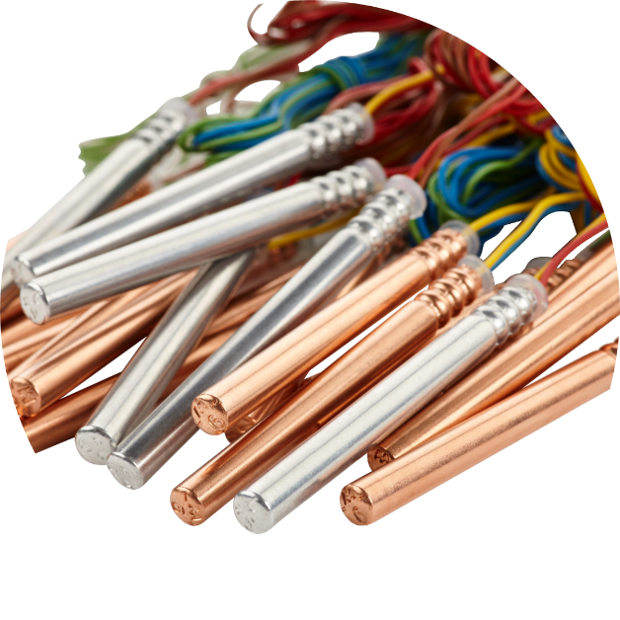
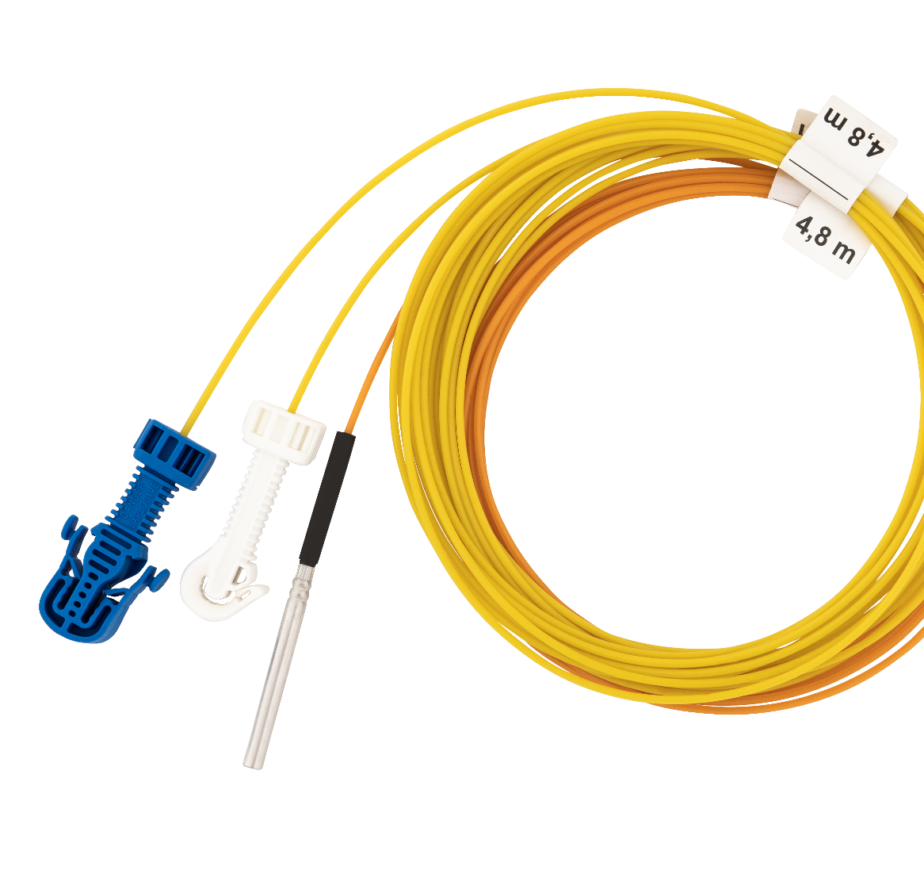
SYSTEMY INICJOWANIA
Zapalniki elektryczne ERGODET
SZEROKI ASORTYMENT
skalne ERGODET
bezpieczne wobec pyłu węglowego ERGODET W
bezpieczne wobec metanu i pyłu węglowego ERGODET M
systemów inicjowania do różnych warunków
zastosowań, w tym wzmocnione, ciśnieniowe
i termoodporne
DUŻY WYBÓR
oferowanych typów zapalników: elektryczne,
nieelektryczne oraz elektroniczne, dopasowane
do wymagań klientów
Zapalniki nieelektryczne NITRONEL®
SYSTEMY
INICJOWANIA
TECHNOLOGIE PRODUKCJI
skalne NITRONEL MS, NITRONEL LP (do stosowania w robotach tunelowych i do urabiania skał w zakładach odkrywkowych oraz w podziemnych niewęglowych zakładach górniczych)
powierzchniowe NITRONEL QS i otworowe NITRONEL QH (do stosowania w kamieniołomach i kopalniach odkrywkowych
zapewniające możliwość produkcji dostosowaną do potrzeb klientów, wyroby dostępne w różnych klasach transportowych (1.1 B, 1.4 B, 1.4 S)
Nasza oferta obejmuje szeroki zakres systemów inicjowania, przeznaczonych do robót strzałowych w górnictwie podziemnym, odkrywkowym, jak i w pracach inżynieryjnych.

Slide 12
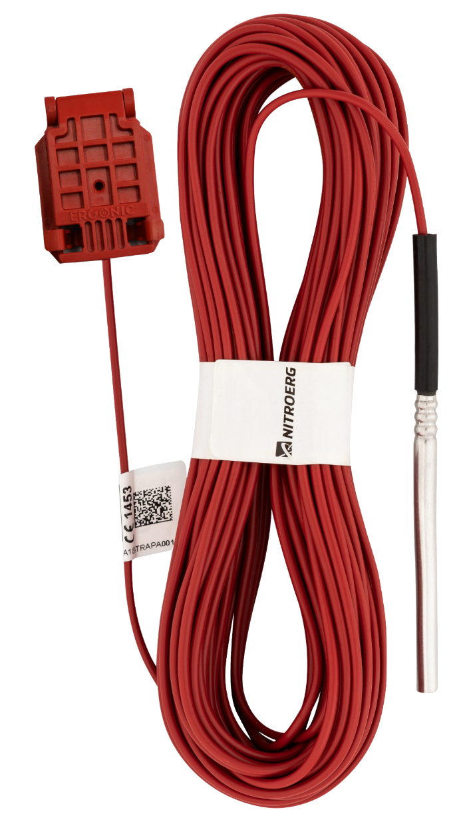
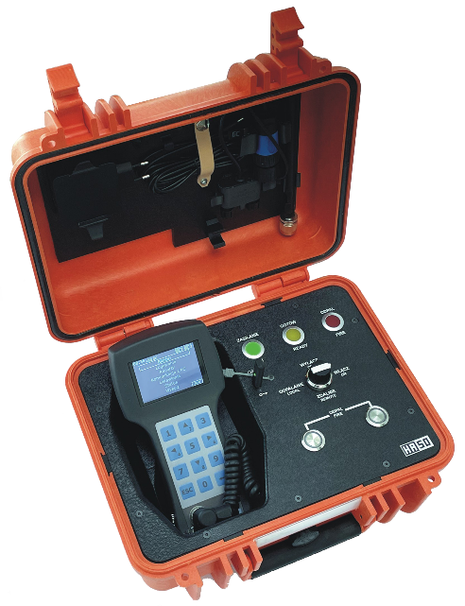
NOWOŚĆ
SYSTEMY INICJOWANIA
Zapalniki elektryczne ERGODET
SZEROKI ASORTYMENT
systemów inicjowania do różnych warunków
zastosowań, w tym wzmocnione, ciśnieniowe
i termoodporne
skalne ERGODET
bezpieczne wobec pyłu węglowego ERGODET W
bezpieczne wobec metanu i pyłu węglowego ERGODET M
DUŻY WYBÓR
oferowanych typów zapalników: elektryczne,
Nieelektryczne oraz elektroniczne, dopasowane
do wymagań klientów
Zapalniki nieelektryczne NITRONEL®
TECHNOLOGIE PRODUKCJI
Firma NITROERG oferuje szeroki zakres systemów inicjowania, przeznaczonych do robót strzałowych zarówno w górnictwie podziemnym, jak i w odkrywkowym.
NITRONEL MS, NITRONEL LP (do stosowania w robotach tunelowych i do urabiania skał w zakładach odkrywkowych oraz w podziemnych niewęglowych zakładach górniczych)
powierzchniowe NITRONEL QS i otworowe NITRONEL QH (do stosowania w odkrywkowych zakładach górniczych)
zapewniające dostosowanie produktów do potrzeb klientów, dostępne w różnych klasach transportowych (1.1 B, 1.4 B, 1.4 S)
System elektronicznego inicjowania ERGONIC-II
wszystkie zalety systemu ERGONIC-I
opóźnienia programowalne w zakresie 0-20 000ms z interwałem co 1 ms
zwiększona liczba zapalników możliwa do zaprogramowania
i zdetonowania (do 1000 szt. na logger/blaster)
możliwość łączenia zestawów logger/blaster w celu zwiększenia liczby jednorazowo detonowanych zapalników
zdalne (bezprzewodowe) odpalanie zapalników

Slide 13
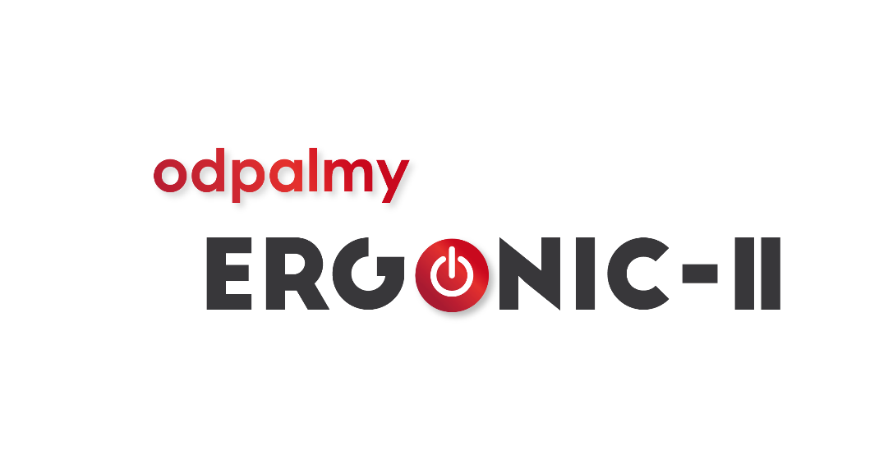
POZOSTAŁE PRODUKTY
SYSTEMY INICJOWANIA
NOWOŚĆ
System elektronicznego inicjowania ERGONIC-II
opóźnienia programowalne w zakresie 0-20000 ms z interwałem co 1 ms
możliwość zaprogramowania i zdetonowania do 1000 zapalników na logger/blaster
możliwość łączenia zestawów logger/blaster w celu zwiększenia jednorazowej liczby detonowanych zapalników
zdalne (bezprzewodowe) odpalanie zapalników
Zapalniki elektryczne ERGODET
skalne ERGODET
bezpieczne wobec pyłu węglowego ERGODET W
bezpieczne wobec metanu i pyłu węglowego ERGODET M
Zapalniki nieelektryczne NITRONEL®
skalne NITRONEL MS, NITRONEL LP (do stosowania w robotach tunelowych i do urabiania skał w zakładach odkrywkowych oraz w podziemnych niewęglowych zakładach górniczych)
powierzchniowe NITRONEL QS i otworowe NITRONEL QH (do stosowania w kamieniołomach i kopalniach odkrywkowych

Slide 14
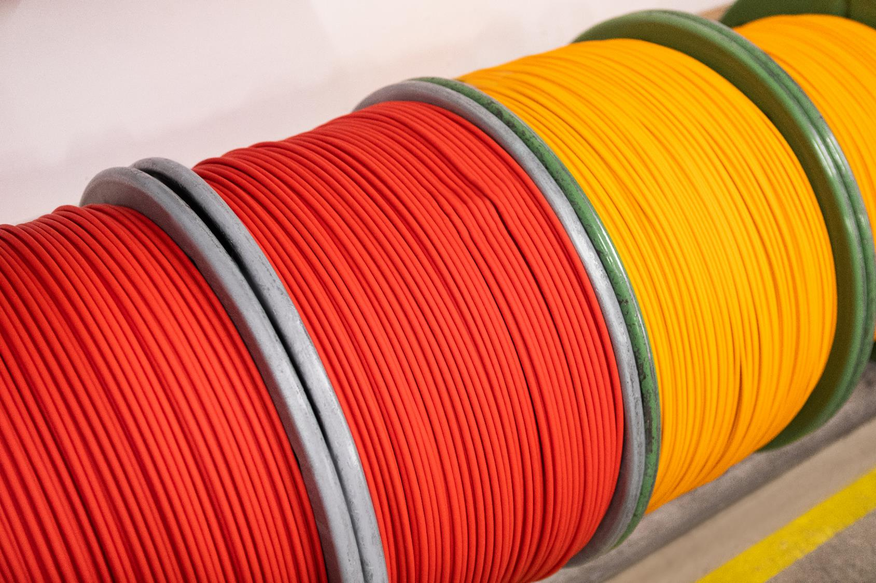
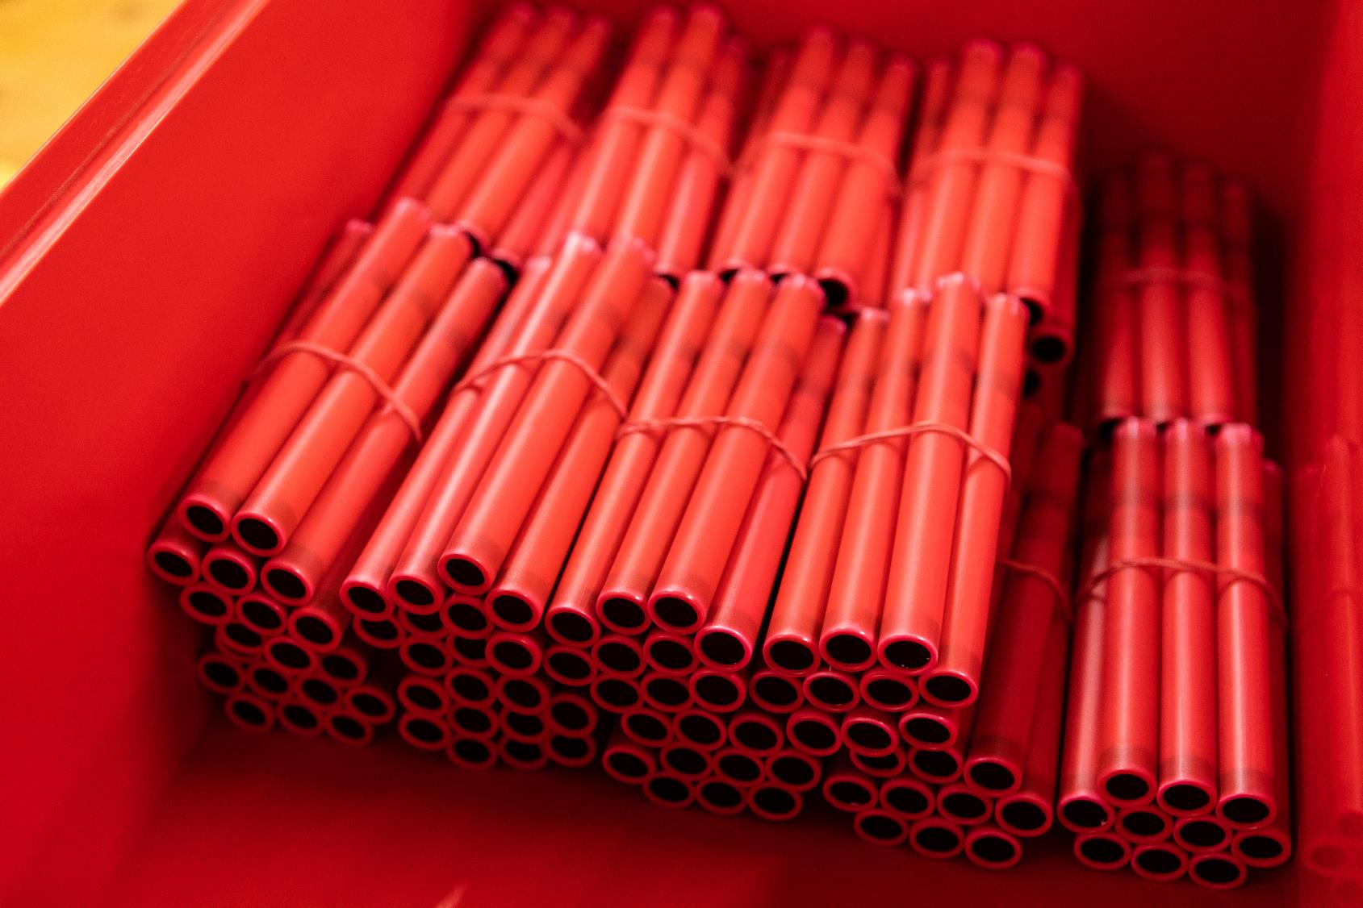
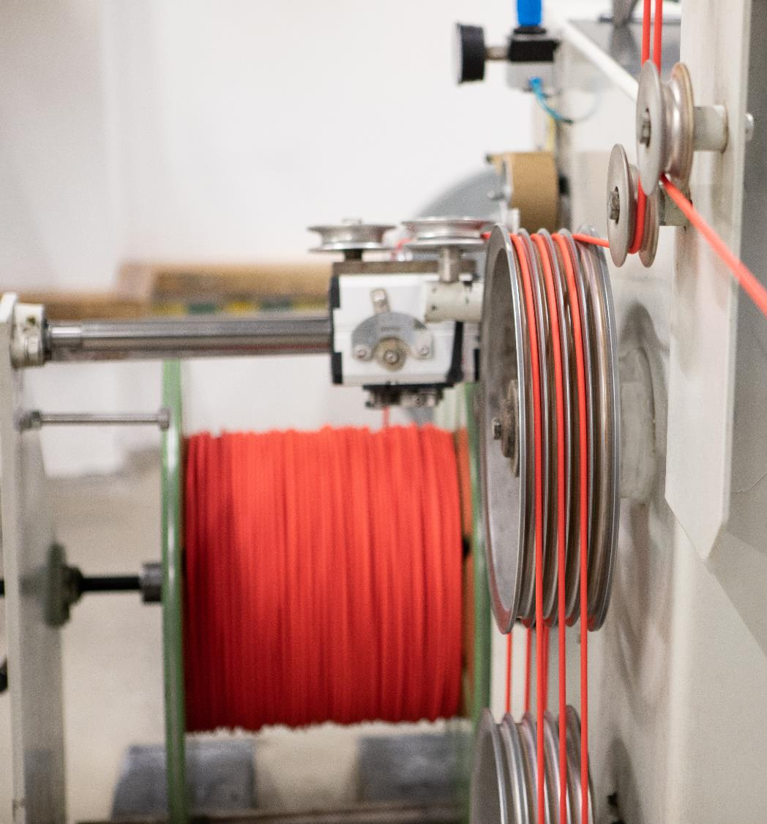
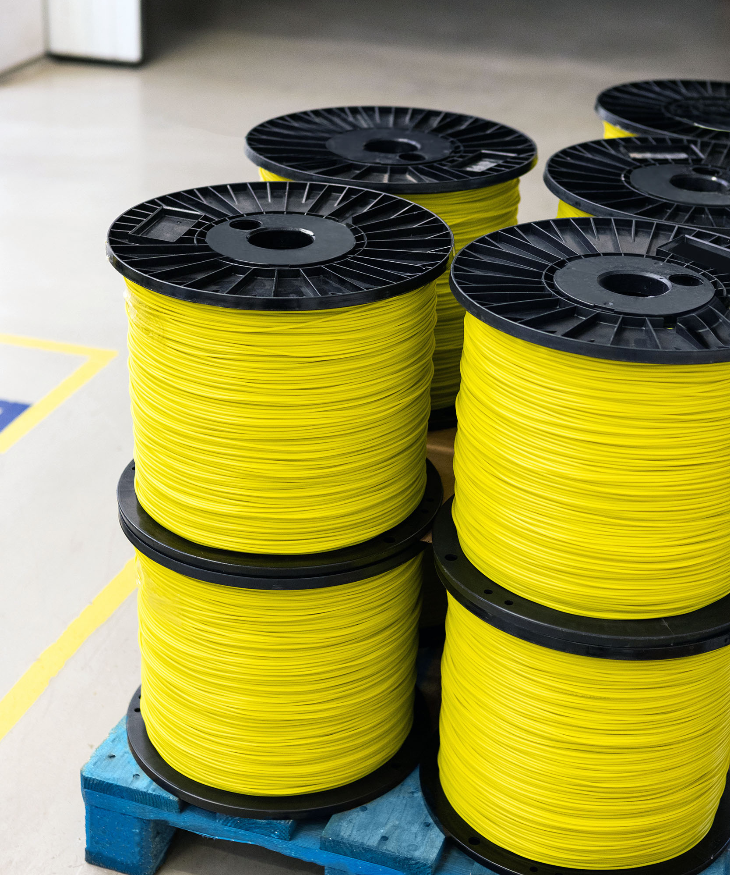
SYSTEMY INICJOWANIA
System elektronicznego inicjowania ERGONIC-II
wszystkie zalety systemu ERGONIC-I
opóźnienia programowalne w zakresie 0-20 000ms z interwałem co 1 ms
zwiększona liczba zapalników możliwa do zaprogramowania
i zdetonowania (do 1000 szt. na logger/blaster)
możliwość łączenia zestawów logger/blaster w celu zwiększenia liczby jednorazowo detonowanych zapalników
zdalne (bezprzewodowe) odpalanie zapalników
POZOSTAŁE PRODUKTY
Lonty detonujące - NITROCORD
Skalne – do stosowania w zakładach górniczych odkrywkowych, podziemnych niewęglowych oraz do prac wyburzeniowych i inżynieryjnych.
Metanowy – do stosowania w zakładach górniczych w warunkach zagrożenia wybuchem metanu lub pyłu węglowego oraz przy prowadzeniu robót strzałowych.
Rurka detonująca - NITROTUBE
Przeznaczona do produkcji zapalników nieelektrycznych oraz do stosowania w technice strzelniczej do przedłużania linii strzałowej przy stosowaniu zapalników nieelektrycznych.
Spłonka pobudzająca
Natychmiastowa, milisekundowa, półsekundowa, decysekundowa.
Pobudzacze wybuchowe - NITROBOOSTER 10M
Pobudzacze lontowe - NITROCORD 20, 40, 80 Booster
NITROCONNECTOR
Zestaw lontowy NITROBUNCH

Slide 15
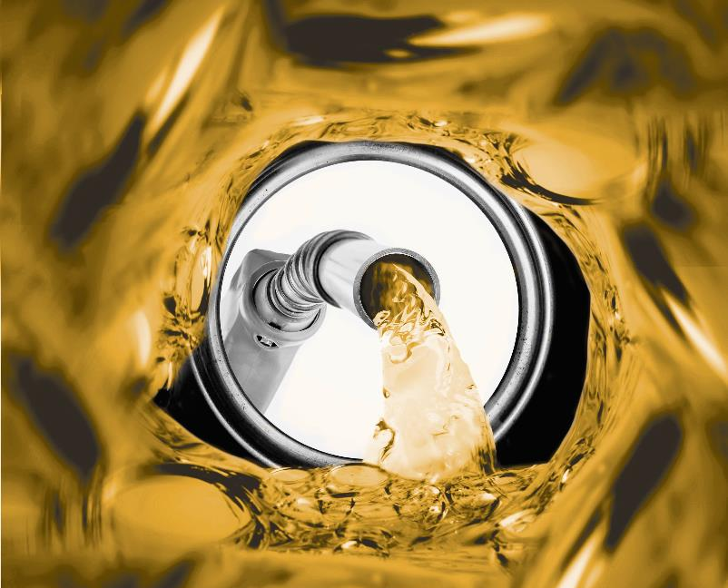
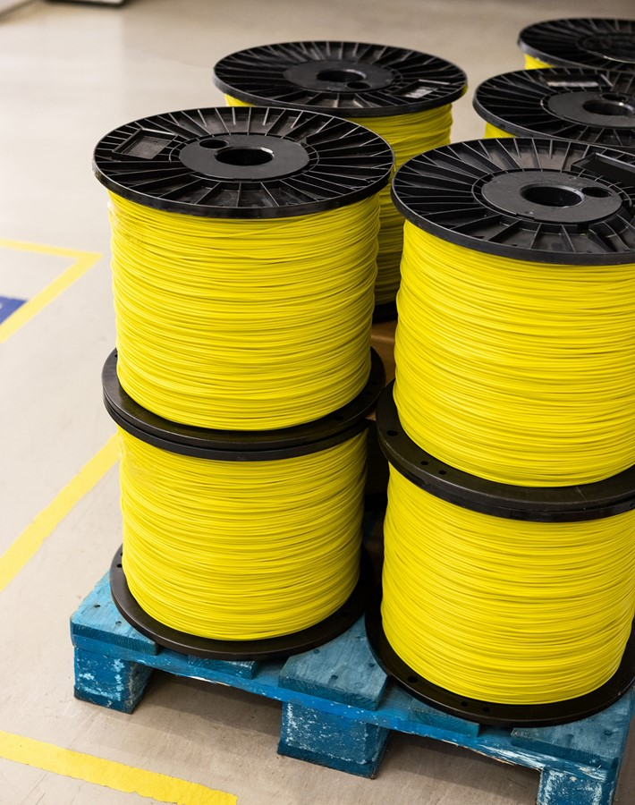

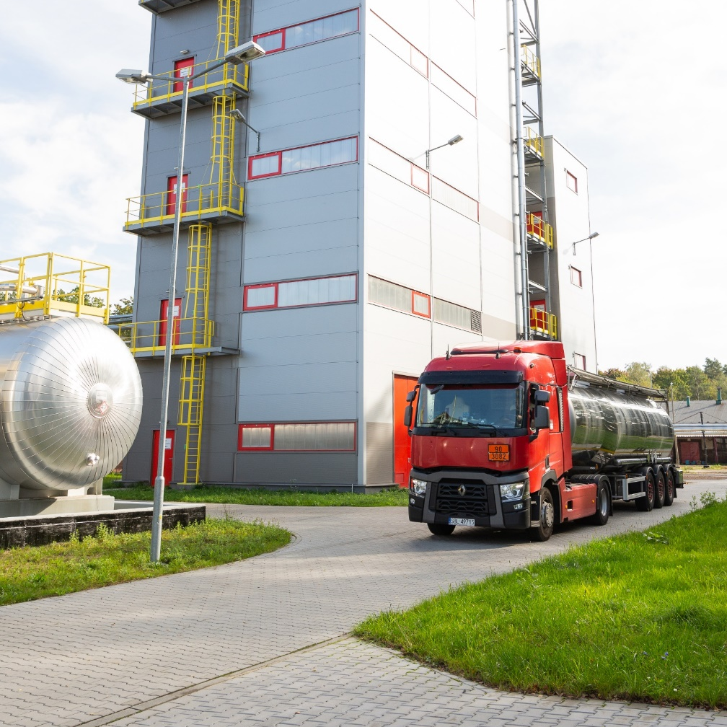
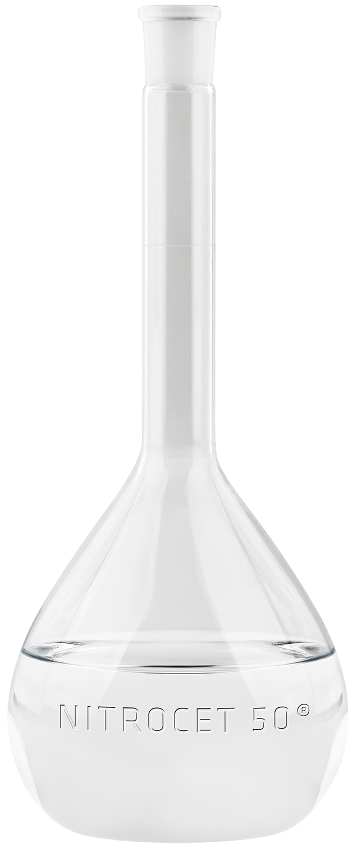
POZOSTAŁE PRODUKTY
NITROCET 50®
NITROCET 50® - azotan 2-etylohexylowy (2-EHN) jest stosowany jako dodatek do oleju napędowego, podwyższający liczbę cetanową.
Lonty detonujące - NITROCORD
Skalne – do stosowania w zakładach górniczych odkrywkowych, podziemnych niewęglowych oraz do prac wyburzeniowych i inżynieryjnych.
Metanowy – do stosowania w zakładach górniczych w warunkach zagrożenia wybuchem metanu lub pyłu węglowego oraz przy prowadzeniu robót strzałowych.
Rurka detonująca - NITROTUBE
Przeznaczona do produkcji zapalników nieelektrycznych oraz do stosowania w technice strzelniczej do przedłużania linii strzałowej przy stosowaniu zapalników nieelektrycznych.
Spłonka pobudzająca
Natychmiastowa, milisekundowa, półsekundowa, decysekundowa.
DODATKI DO
OLEJU NAPĘDOWEGO
Pobudzacze wybuchowe - NITROBOOSTER 10M
Pobudzacze lontowe - NITROCORD 20, 40, 80 Booster
NITROCONNECTOR
Zestaw lontowy NITROBUNCH

Slide 16
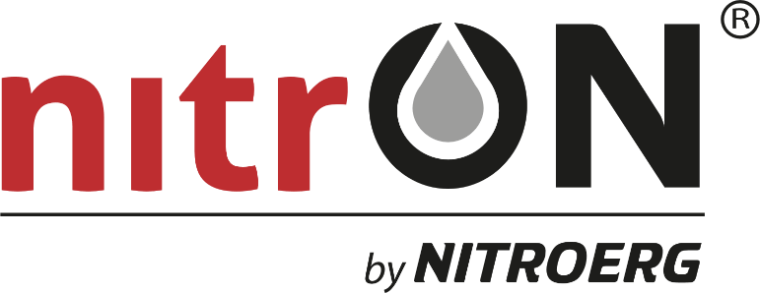



DODATKI DO
OLEJU NAPĘDOWEGO
NOWOŚĆ
NITROCET 50®
NITROCET 50® - azotan 2-etylohexylowy (2-EHN) jest stosowany jako dodatek do oleju napędowego, podwyższający liczbę cetanową.
Korzyści wynikające ze stosowania produktu NITROCET 50®:
KORZYŚCI RYNKOWE:
umożliwia produkcję olejów napędowych wysokiej jakości, rekomendowanych przez producentów silników,
umożliwia poszerzenie portfolio produktów o paliwa
specjalne - diesel premium.
KORZYŚCI TECHNICZNE:
zapewnia szybszy zapłon przy zimnym silniku,
korzystnie wpływa na moc silnika,
pozytywnie wpływa na efektywność spalania oleju napędowego,
konserwuje silnik i zapewnia jego płynne działanie przy niższym ciśnieniu.
KORZYŚCI EKOLOGICZNE:
redukuje emisję toksycznych składników spalin (takich jak NOx, CO)
oraz emisję hałasu,
eliminuje osady węgla na dyszach wtryskiwaczy.

Slide 17

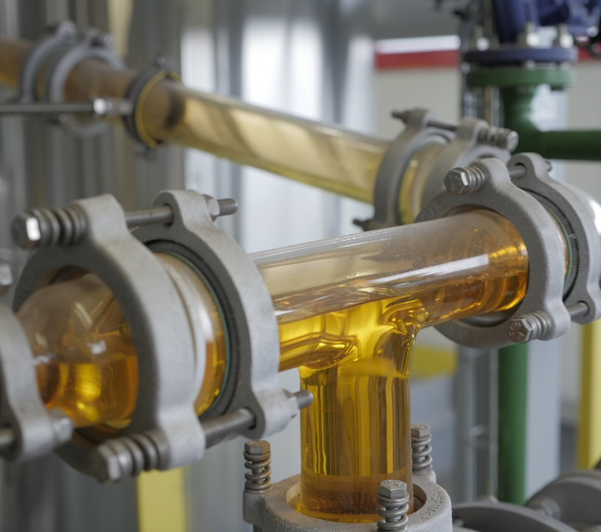

NITROCET 50®
NASZE MOŻLIWOŚCI PRODUKCYJNE
NOWOŚĆ
NITROCET 50® - azotan 2-etylohexylowy (2-EHN) jest stosowany jako dodatek do oleju napędowego, podwyższający liczbę cetanową.
Pakiet nitrON to innowacyjny, wielofunkcyjny pakiet cetanowo-detergentowy, o właściwościach modyfikatora procesu spalania oleju napędowego w silnikach o zapłonie samoczynnym, stosowanych w maszynach wykorzystywanych w takich obszarach gospodarki jak górnictwo, transport kolejowy czy rolnictwo.
Korzyści wynikające ze stosowania produktu NITROCET 50®:
nitrON w kompleksowy sposób wpływa na dynamikę procesu spalania paliwa poprzez:
poprawę właściwości zapłonowych paliwa,
usprawnienie rozruchu silnika niezależnie od temperatury otoczenia,
zwiększenie efektywności procesu spalania,
zwiększenie żywotności podzespołów silnika i układu paliwowego,
zapobieganie zjawisku koksowania wtryskiwaczy,
zapobieganie korozji,
zmniejszenie hałasu generowanego przez silnik.
KORZYŚCI RYNKOWE:
umożliwia produkcję olejów napędowych wysokiej jakości, rekomendowanych przez producentów silników,
umożliwia poszerzenie portfolio produktów o paliwa
specjalne - diesel premium.
KORZYŚCI TECHNICZNE:
zapewnia szybszy zapłon przy zimnym silniku,
korzystnie wpływa na moc silnika,
pozytywnie wpływa na efektywność spalania oleju napędowego,
konserwuje silnik i zapewnia jego płynne działanie przy niższym ciśnieniu.
Przeprowadzone badania dowodzą, że nitrON to do:
12%
10%
10%
15%
16%
5%
Mniejsze
zużycie paliwa
Mniejsza
emisja CO₂
Mniejsza
emisja CO
Mniejsza
emisja NO_{x}
Mniejsza
emisja HC
Mniejsza
emisja PM
KORZYŚCI EKOLOGICZNE:
redukuje emisję toksycznych składników spalin (takich jak NOx, CO)
oraz emisję hałasu,
eliminuje osady węgla na dyszach wtryskiwaczy.
w odniesieniu do paliwa referencyjnego bez dodatku nitrON.

Slide 18


NOWOŚĆ
Rosnąca świadomość ekologiczna konsumentów oraz coraz bardziej rygorystyczne normy emisji zmuszają producentów paliw do projektowania swoich produktów z myślą o środowisku. Zwiększanie udziału biodiesla w formulacjach z mineralnym olejem napędowym pozwala ograniczyć emisję, lecz niesie ze sobą również wiele poważnych wyzwań. Odpowiedzią na te wyzwania jest prezentowany Państwu pakiet nitrON® - innowacyjny, wielofunkcyjny pakiet cetanowo-detergentowy, o właściwościach modyfikatora procesu spalania oleju napędowego w silnikach o zapłonie samoczynnym.
KIERUNKI ROZWOJU SPRZEDAŻY
NASZE MOŻLIWOŚCI PRODUKCYJNE
Materiały wybuchowe
emulsyjne:
Dynamity:
30 000 ton
Lonty detonujące:
18 000 ton
13 000 km
Zapalniki:
Dodatki do paliw:
40 mln sztuk
30 000 ton
Rurka detonująca:
150 000 km
nitrON w kompleksowy sposób wpływa na dynamikę procesu spalania paliwa poprzez:
poprawę właściwości zapłonowych paliwa,
usprawnienie rozruchu silnika niezależnie od temperatury otoczenia,
zwiększenie efektywności procesu spalania,
zwiększenie żywotności podzespołów silnika i układu paliwowego,
zapobieganie zjawisku koksowania wtryskiwaczy,
zapobieganie korozji,
zmniejszenie hałasu generowanego przez silnik.
Przeprowadzone badania dowodzą, że nitrON to do:
10%
10%
10%
15%
16%
5%
Mniejsze
zużycie paliwa
Mniejsza
emisja CO₂
Mniejsza
emisja CO
Mniejsza
emisja NO_{x}
Mniejsza
emisja HC
Mniejsza
emisja PM

Slide 19




NASZE MOŻLIWOŚCI PRODUKCYJNE
Materiały wybuchowe
emulsyjne:
Dynamity:
30 000 ton
Lonty detonujące:
18 000 ton
13 000 km
Zapalniki:
Dodatki do paliw:
40 mln sztuk
30 000 ton
Rurka detonująca:
150 000 km
STRUKTURA SPRZEDAŻY
KIERUNKI ROZWOJU SPRZEDAŻY
Dywersyfikacja produkcji – stabilny i bezpieczny rozwój
Sprzedaż – 40 krajów

Slide 20

KIERUNKI ROZWOJU SPRZEDAŻY
USŁUGI STRZAŁOWE
STRUKTURA SPRZEDAŻY
65%
EKSPORT
45%
MATERIAŁY
WYBUCHOWE
20%
SYSTEMY
INICJOWANIA
Struktura sprzedaży
RYNKI
Struktura sprzedaży
PRODUKTY
35%
KRAJ
35%
NITROCET 50®
Dywersyfikacja produkcji – stabilny i bezpieczny rozwój
Sprzedaż – 40 krajów

Slide 21
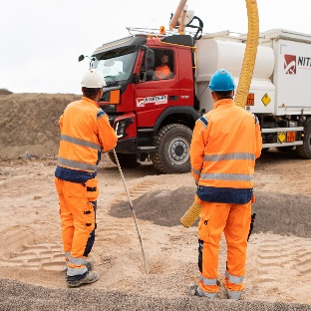
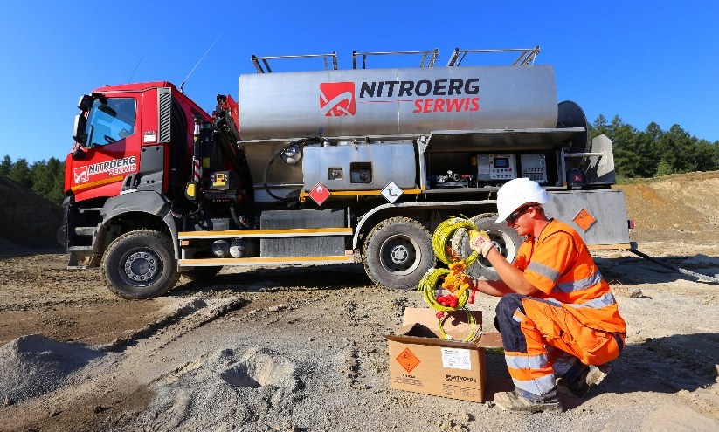

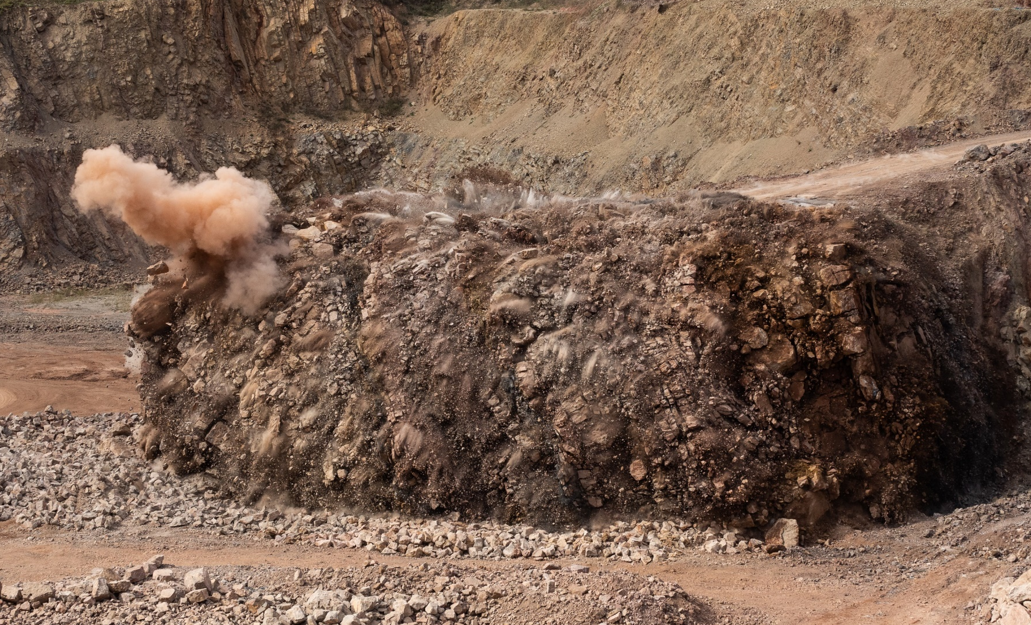

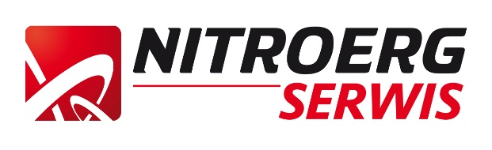
STRUKTURA SPRZEDAŻY
USŁUGI STRZAŁOWE
65%
EKSPORT
45%
MATERIAŁY
WYBUCHOWE
20%
SYSTEMY
INICJOWANIA
NITROERG SERWIS Sp. z o.o. już od
ponad 20 lat świadczy usługi w zakresie kompleksowego wykonawstwa robót wiertniczo-strzałowych.
Struktura sprzedaży
RYNKI
Struktura sprzedaży
PRODUKTY
Jest także przedstawicielem oraz dystrybutorem środków strzałowych NITROERG S.A. na rynku kopalń odkrywkowych oraz w obszarze prac cywilnych wykonywanych z użyciem materiałów wybuchowych.
35%
KRAJ
35%
NITROCET 50®

Slide 22
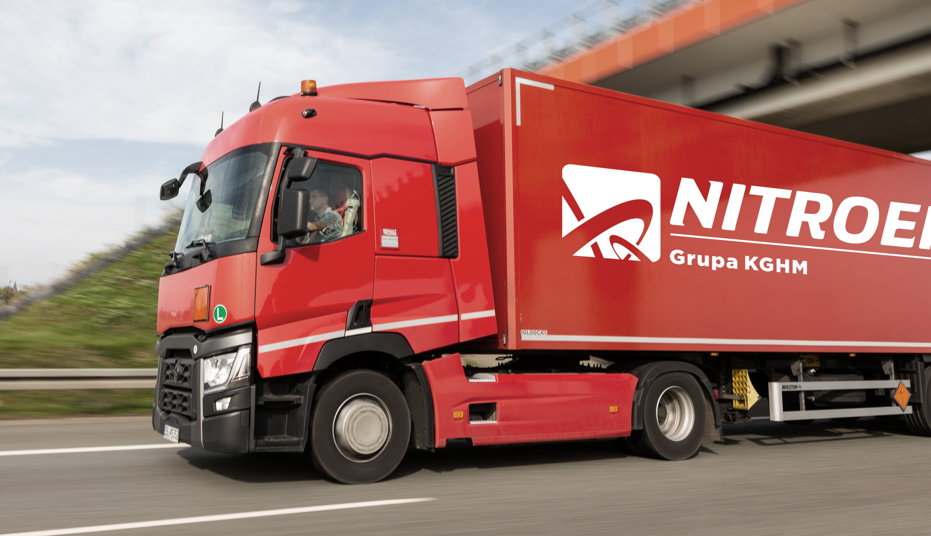
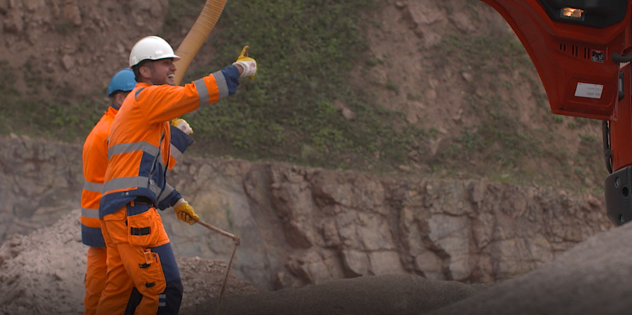


USŁUGI TRANSPORTOWE
USŁUGI STRZAŁOWE
NITROERG SERWIS Sp. z o.o. już od ponad
20 lat świadczy usługi w zakresie kompleksowego wykonawstwa robót wiertniczo-strzałowych.
NITROERG SERWIS posiada rozbudowane zaplecza operacyjno-magazynowe w okręgach: świętokrzyskim i dolnośląskim. Gwarantuje to pewność, jakość oraz terminowość dostaw i usług.
WROCŁAW
WILKÓW
KIELCE
Jest także przedstawicielem oraz dystrybutorem środków strzałowych NITROERG S.A. na rynku kopalń odkrywkowych oraz w obszarze prac cywilnych wykonywanych z użyciem materiałów wybuchowych.
Spółka korzysta także z magazynów NITROERG S.A. położonych w Bieruniu i Krupskim Młynie, dzięki czemu uzyskuje możliwości działania
w okręgach śląskim, małopolskim i opolskim.
KRUPSKI MŁYN
MORAWICA
KATOWICE
BIERUŃ

Slide 23
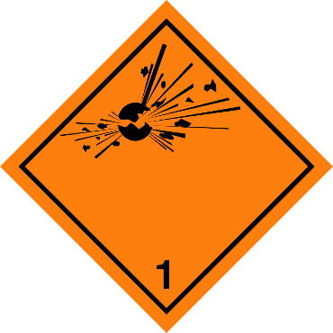
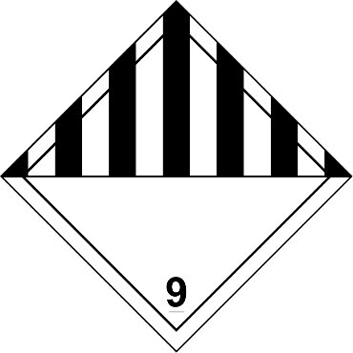


USŁUGI STRZAŁOWE
JAKOŚĆ
USŁUGI TRANSPORTOWE
SERWIS posiada rozbudowane zaplecza operacyjno-magazynowe w okręgach: świętokrzyskim i dolnośląskim. Gwarantuje to pewność, jakość oraz terminowość dostaw i usług
Właściwa logistyka wyrobów to jeden z fundamentów naszej działalności.
WROCŁAW
WILKÓW
KIELCE
Dysponujemy własną, profesjonalną flotą samochodową, która zapewnia bezpieczny transport produktów
i terminową dostawę.
KRUPSKI MŁYN
Spółka korzysta także z magazynów NITROERG S.A. położonych w Bieruniu i Krupskim Młynie, dzięki czemu uzyskuje możliwości działania także w okręgach śląskim, małopolskim i opolskim.
MORAWICA
KATOWICE
Specjalizujemy się w przewozie ładunków niebezpiecznych ujętych w klasie pierwszej międzynarodowej konwencji ADR.
BIERUŃ

Slide 24
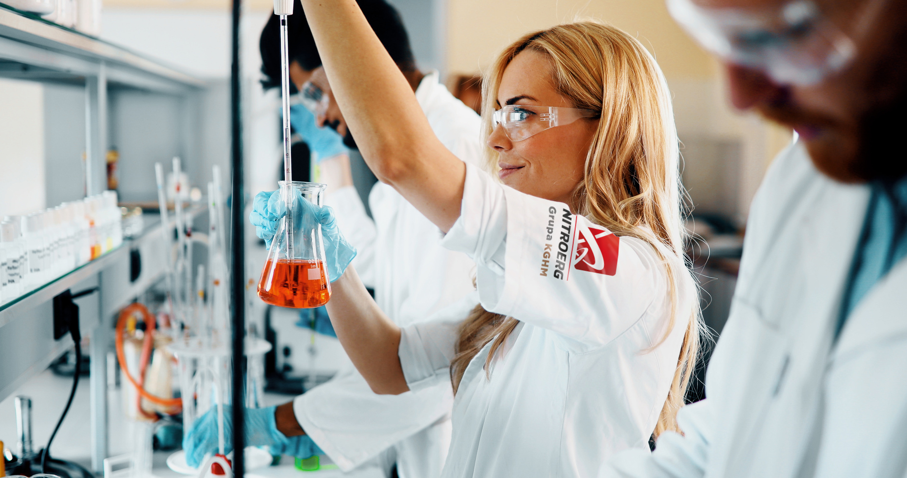
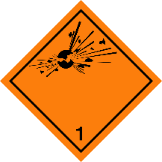






USŁUGI TRANSPORTOWE
WSPÓŁPRACA
JAKOŚĆ
Właściwa logistyka wyrobów to jeden z fundamentów naszej działalności.
Jakość, bezpieczeństwo i higiena pracy oraz troska o środowisko naturalne to wartości, którymi kierujemy się w naszej codziennej działalności.
Własne laboratorium kontroli jakości, realizacja produkcji w oparciu o stosowane procedury ISO 9001:2015 oraz ISO 14001:2015 i prowadzone programy poprawy jakości pozwalają na wytwarzanie produktów o najwyższych standardach.
Dysponujemy własną, profesjonalną flotą samochodową, która zapewnia bezpieczny transport produktów
i terminową dostawę.
Specjalizujemy się w przewozie ładunków niebezpiecznych ujętych w klasie pierwszej międzynarodowej konwencji ADR.
W ramach posiadanych certyfikatów jesteśmy nadzorowani przez auditorów TÜV Rheinland InterCert Kft, a także Głównego Instytutu Górnictwa.
NITROERG od wielu lat podejmuje działania i angażuje środki w inicjatywy z obszaru odpowiedzialnego biznesu.

Slide 25
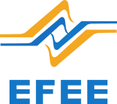



















JAKOŚĆ
ODPOWIEDZIALNY BIZNES
WSPÓŁPRACA
NITROERG od wielu lat podejmuje działania i angażuje środki w inicjatywy z obszaru odpowiedzialnego biznesu.
Działamy w organizacjach zrzeszających producentów materiałów wybuchowych.
Współpracujemy także z wyższymi uczelniami technicznymi i instytutami badawczymi.
Jakość, bezpieczeństwo i higiena pracy oraz troska o środowisko naturalne to wartości, którymi kierujemy się w naszej codziennej działalności.
Własne laboratorium kontroli jakości, realizacja produkcji w oparciu o stosowane procedury ISO 9001:2015 oraz ISO 14001:2015 i prowadzone programy poprawy jakości pozwalają na wytwarzanie produktów o najwyższych standardach.
W ramach posiadanych certyfikatów jesteśmy nadzorowani przez auditorów TÜV Rheinland InterCert Kft.

Slide 26

WSPÓŁPRACA
ODPOWIEDZIALNY BIZNES
NITROERG od wielu lat podejmuje działania i angażuje środki w inicjatywy z obszaru odpowiedzialnego biznesu.
Działamy w organizacjach zrzeszających producentów materiałów wybuchowych.
Współpracujemy także z wyższymi uczelniami technicznymi i instytutami badawczymi.

Slide 27







ODPOWIEDZIALNY BIZNES
DOŚWIADCZENIE
Nasza tradycja sięga 1871 roku
PROFESJONALIZM
Jesteśmy dumni z wykwalifikowanego zespołu ponad 1000 pracowników
WIARYGODNOŚĆ
Działamy w ramach Grupy
Kapitałowej KGHM Polska Miedź S.A.
DOPASOWANA OFERTA
Posiadamy 4 główne
obszary aktywności
ZAUFANIE KLIENTÓW
Sprzedajemy nasze produkty
do ponad 40 krajów
NITROERG od wielu lat podejmuje działania i angażuje środki w inicjatywy z obszaru odpowiedzialnego biznesu.

Slide 28












DOŚWIADCZENIE
Nasza tradycja sięga 1871 roku
NITROERG S.A.
PROFESJONALIZM
+48 32 466 19 00
Plac Alfreda Nobla 1
43-150 Bieruń
Jesteśmy dumni z wykwalifikowanego zespołu ponad 1000 pracowników
+48 32 466 13 57
nitroerg@nitroerg.pl
WIARYGODNOŚĆ
Druga lokalizacja działalności
Działamy w ramach Grupy
Kapitałowej KGHM Polska Miedź S.A.
ul. Zawadzkiego 1
42-693 Krupski Młyn
+48 32 466 21 03
+48 32 466 21 00
DOPASOWANA OFERTA
Posiadamy 4 główne
obszary aktywności
www.nitroerg.pl
Facebook/Nitroerg
ZAUFANIE KLIENTÓW
Sprzedajemy nasze produkty
do ponad 40 krajów
YouTube/NITROERG S.A.

